Slide 1
1-1.範例一
從別人的github複製資料到自己的github(以NCCU_2020_DS為例)

Slide 2
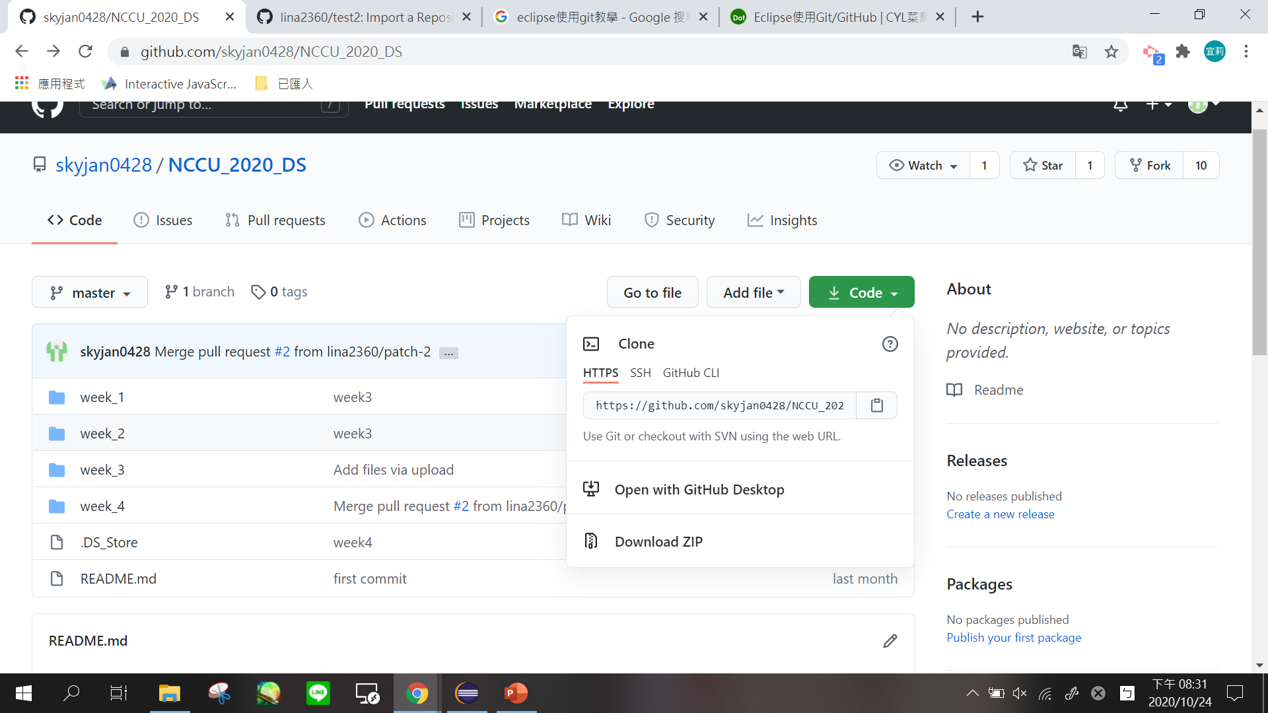

去想要複製的網頁複製連結

Slide 3
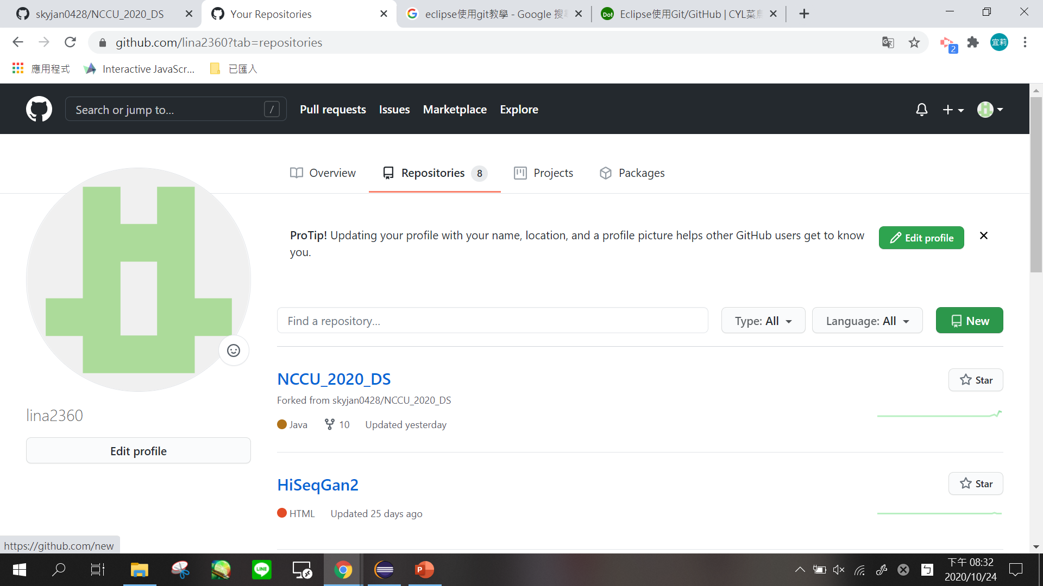

建自己的github並新增repository

Slide 4
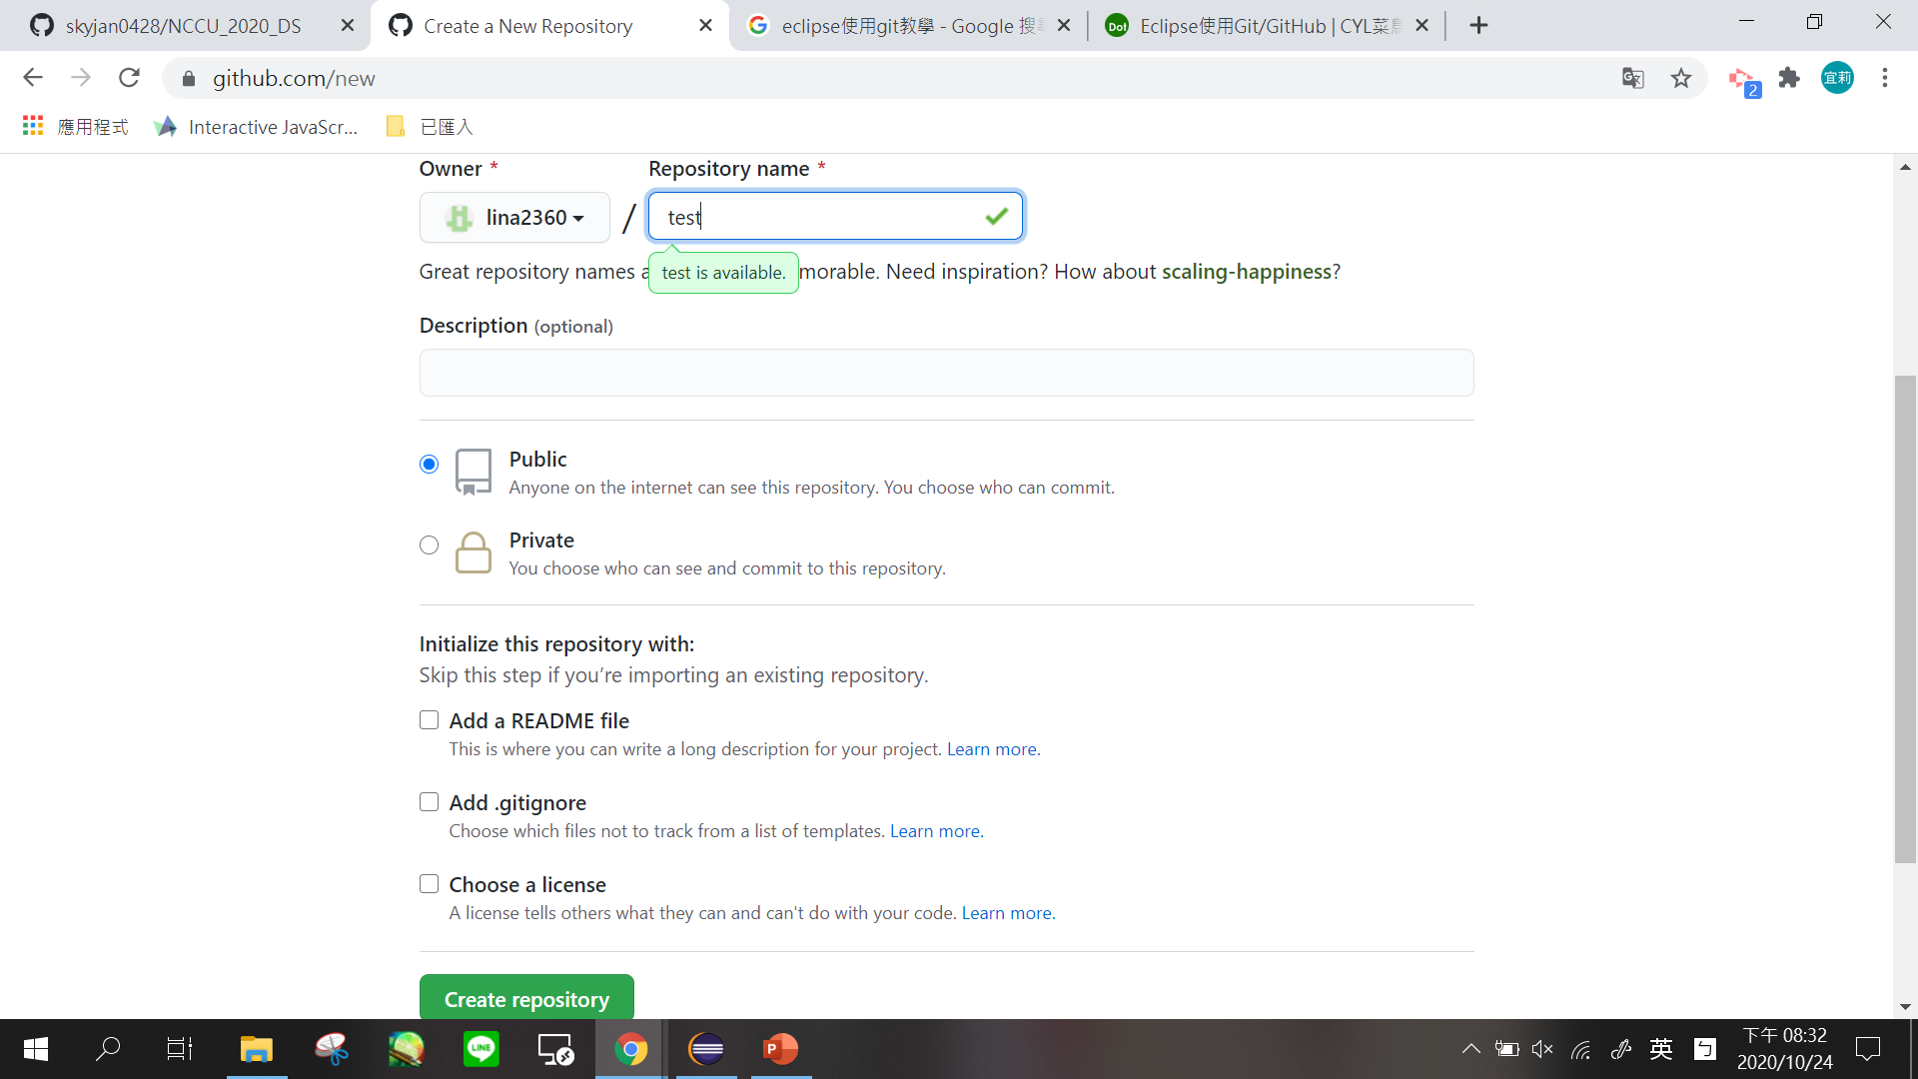

輸入repository名稱

Slide 5
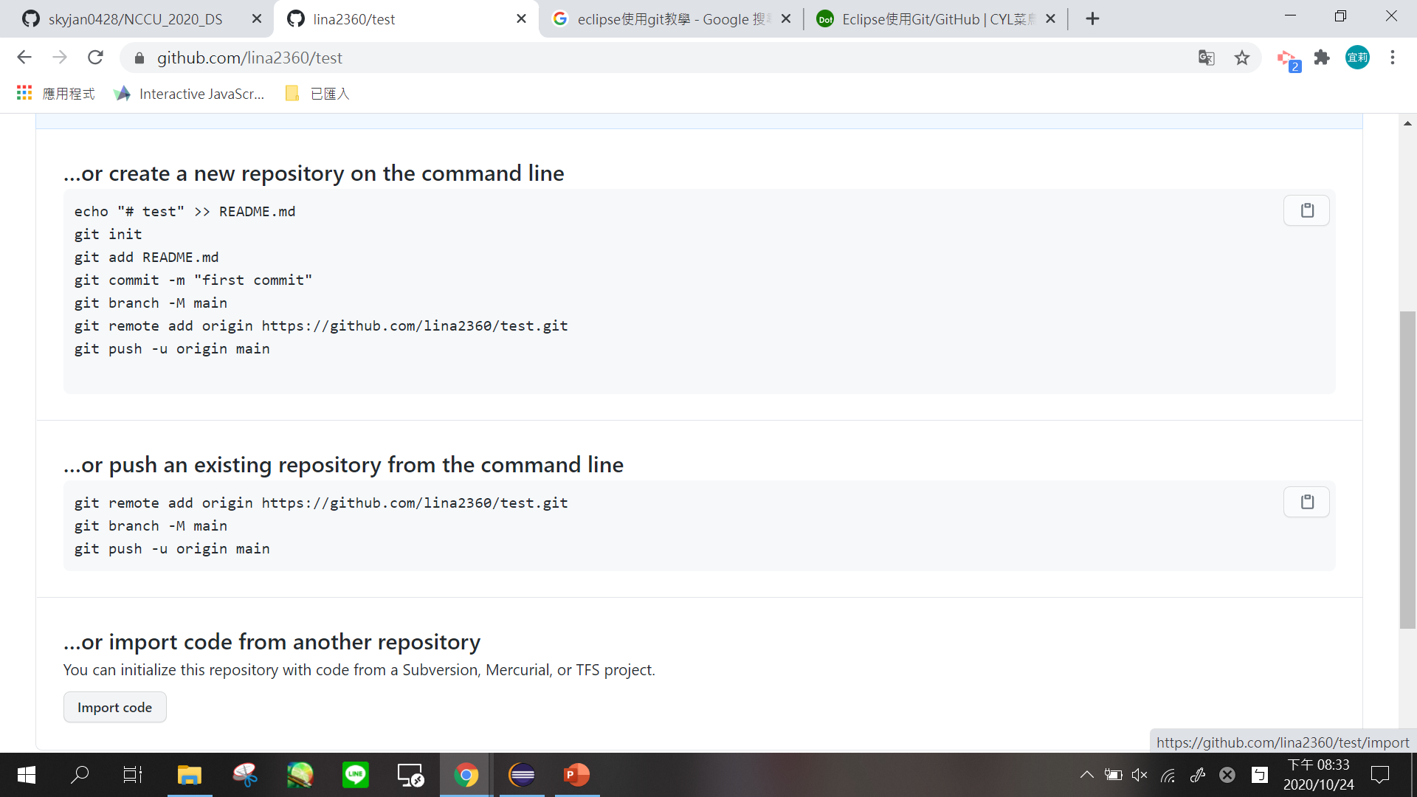

最下面import code 匯入檔案

Slide 6
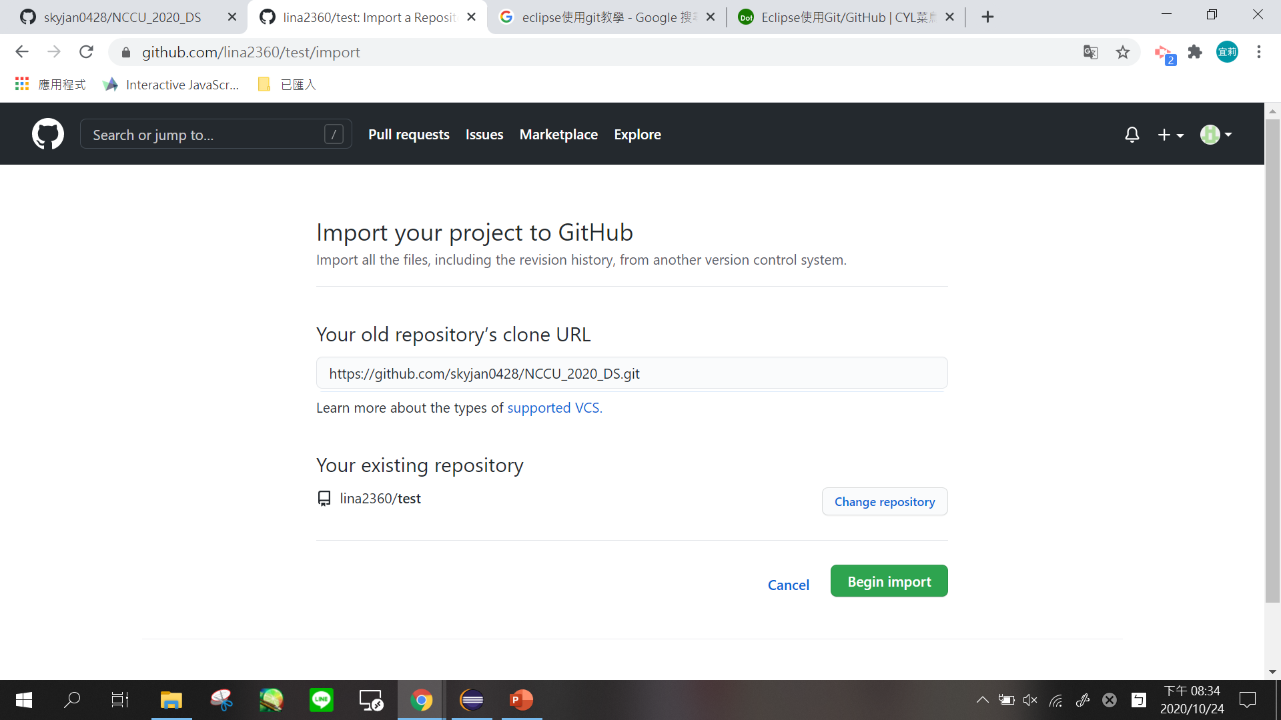

貼上剛複製的github網址

Slide 7
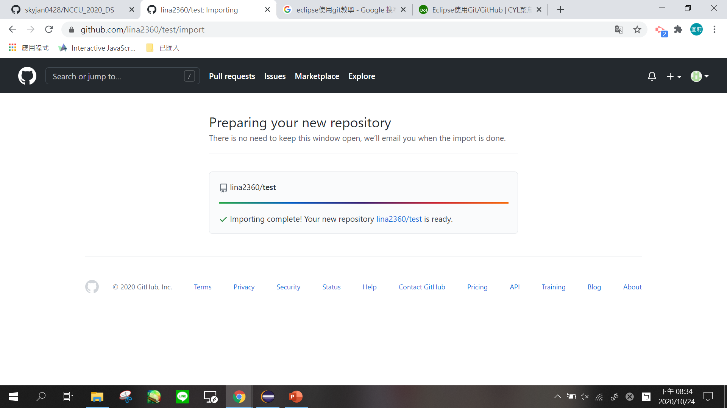

匯入完成~返回到自己的repository

Slide 8
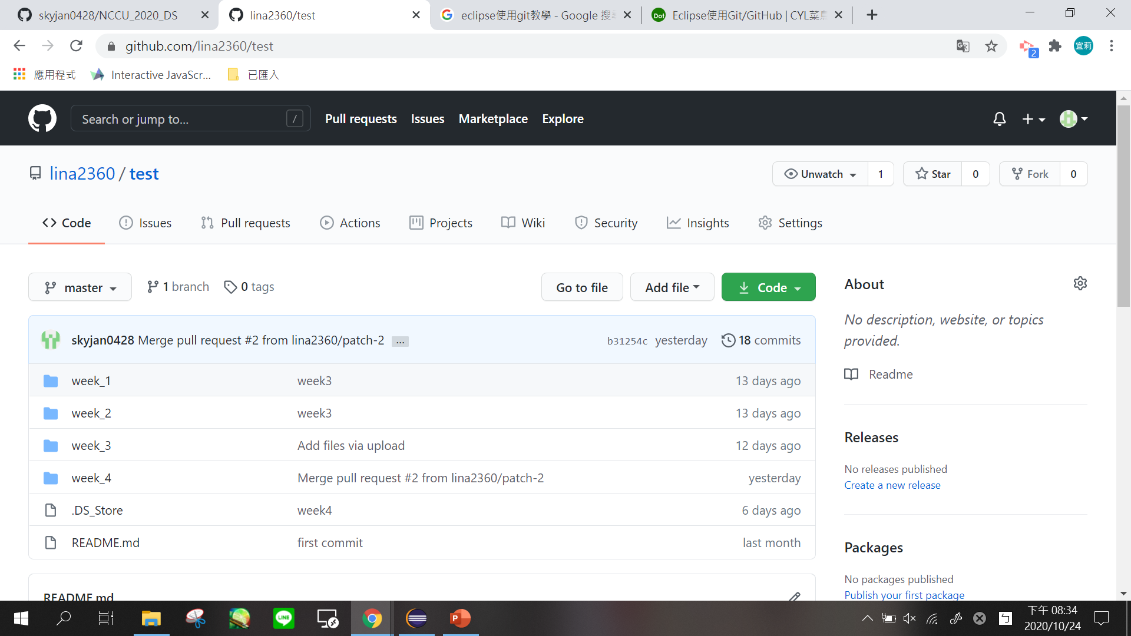
目前長這樣~接下來我們來匯入eclipse(要先下載完git)

Slide 9
1-2.git連eclipse並匯入檔案至eclipse

Slide 10
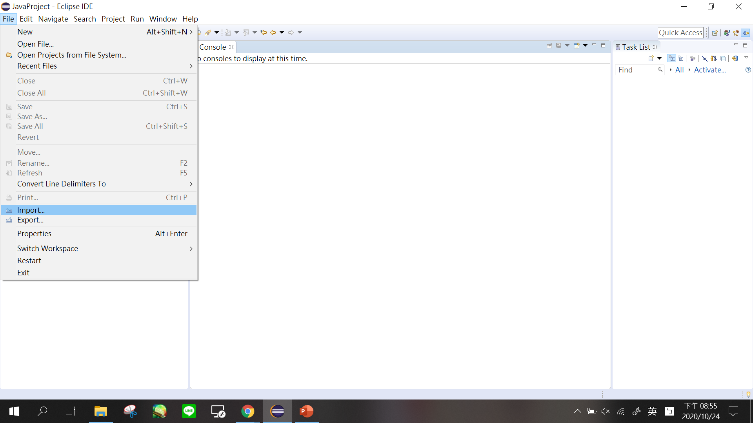

點import

Slide 11
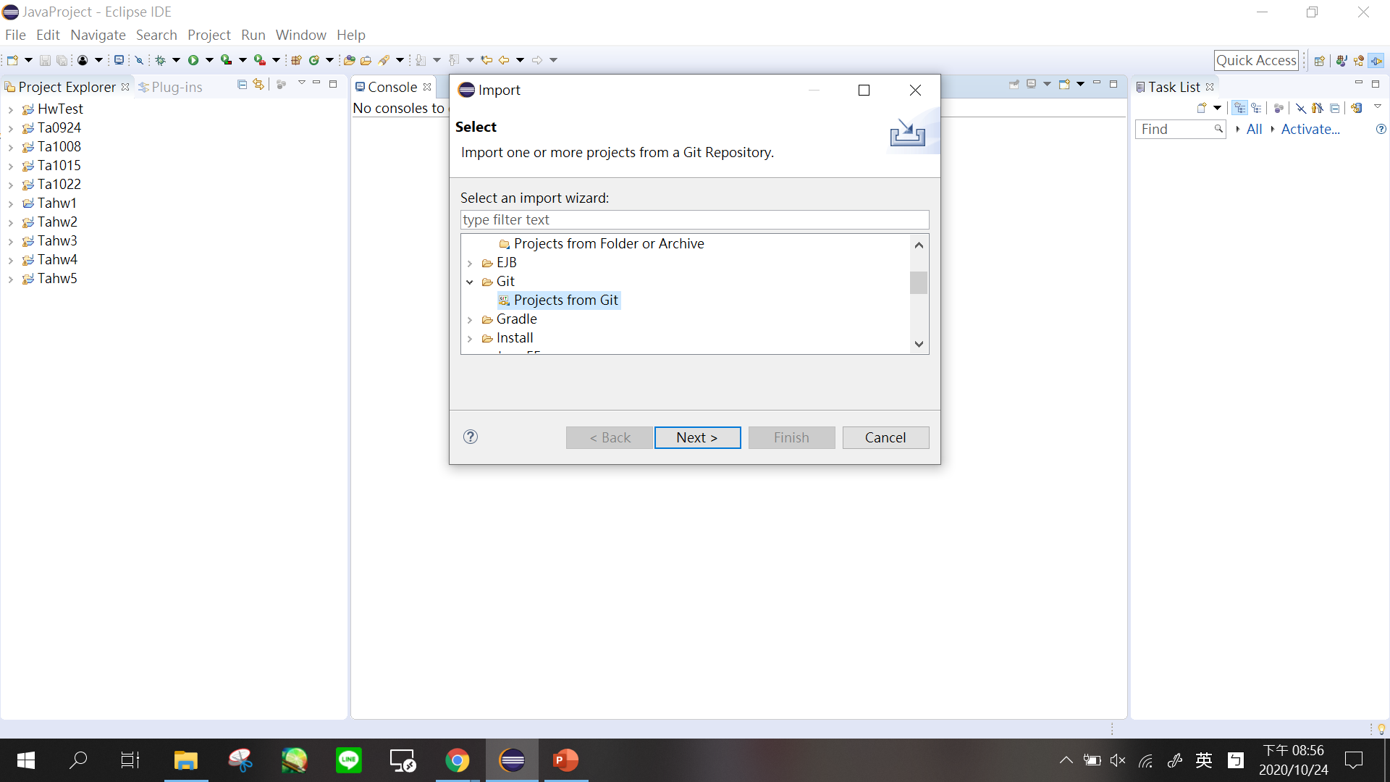



Slide 12
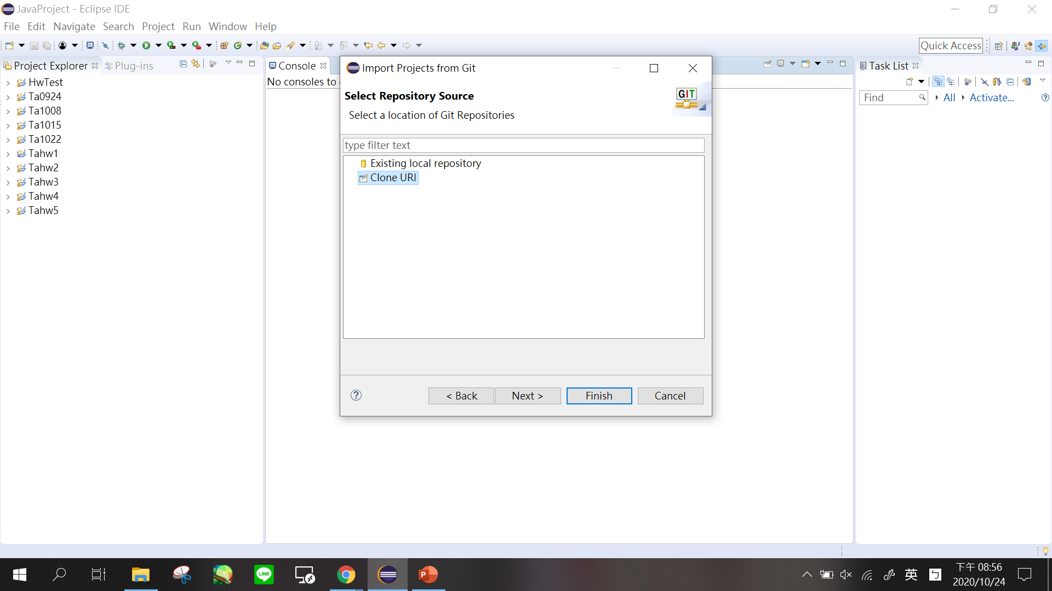



Slide 13
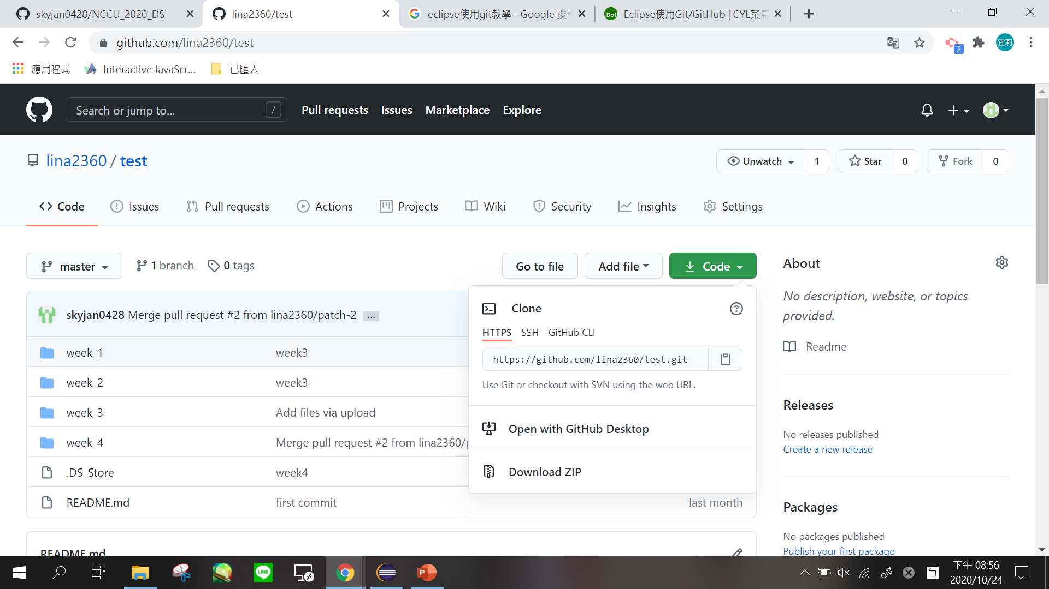


Slide 14
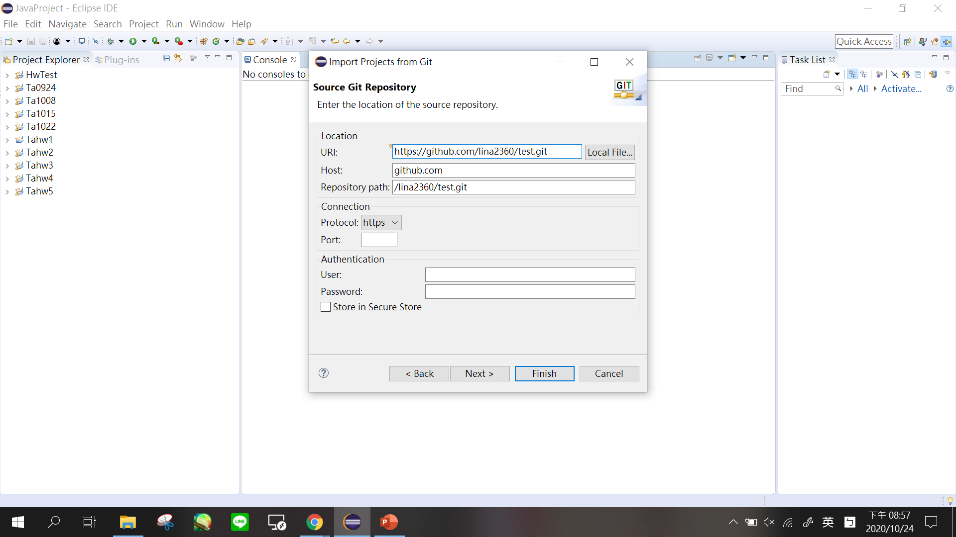



Slide 15
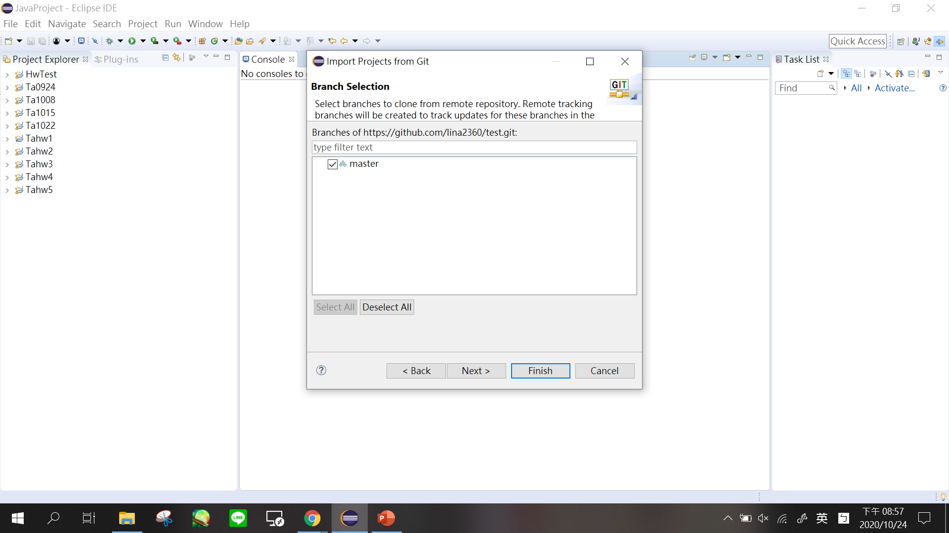


Slide 16
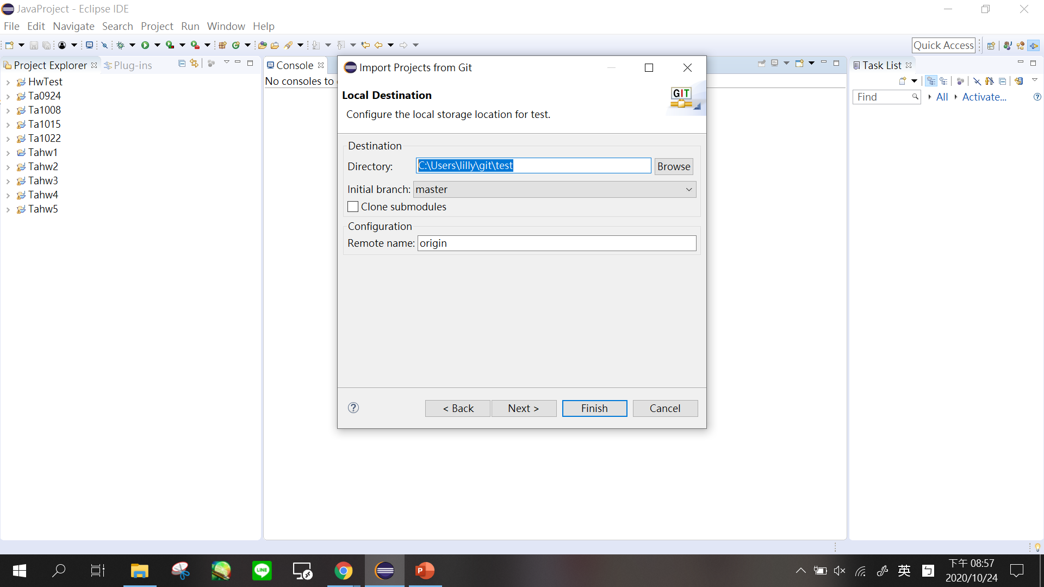




Notes:
原因參考:
https://blog.51cto.com/1929297/2404846

Slide 17
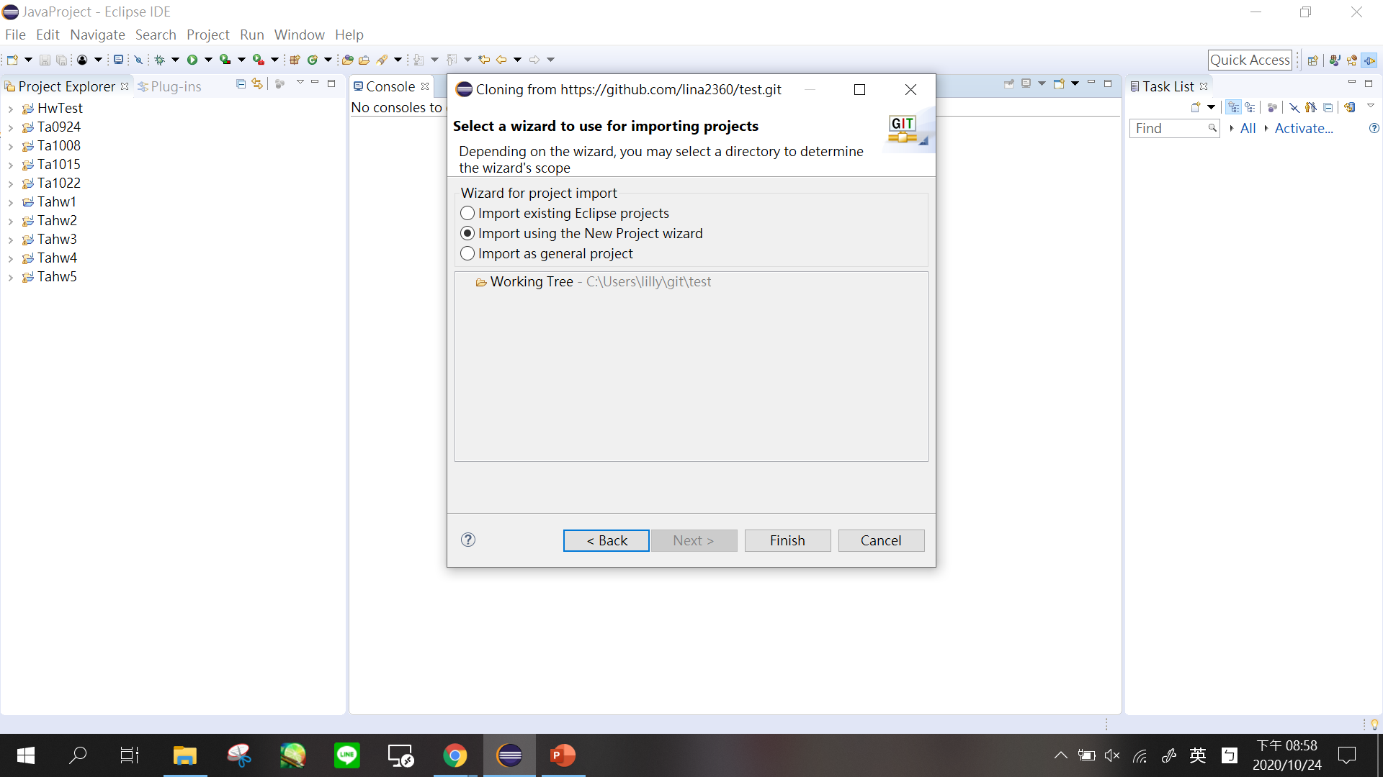



Slide 18
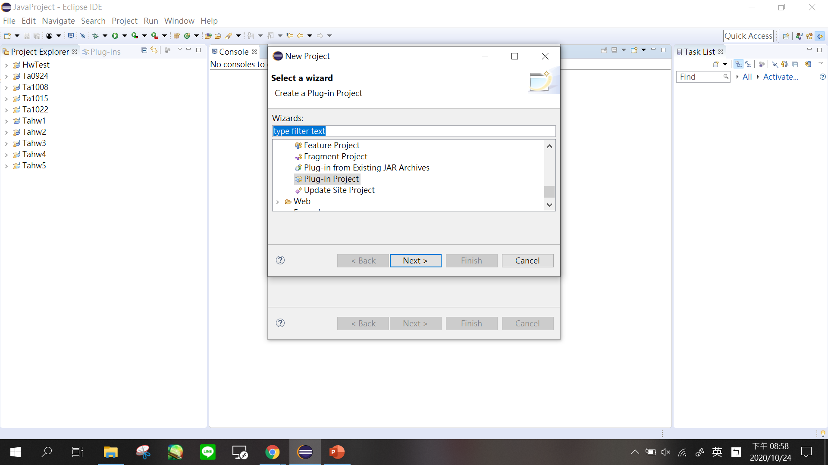



Slide 19
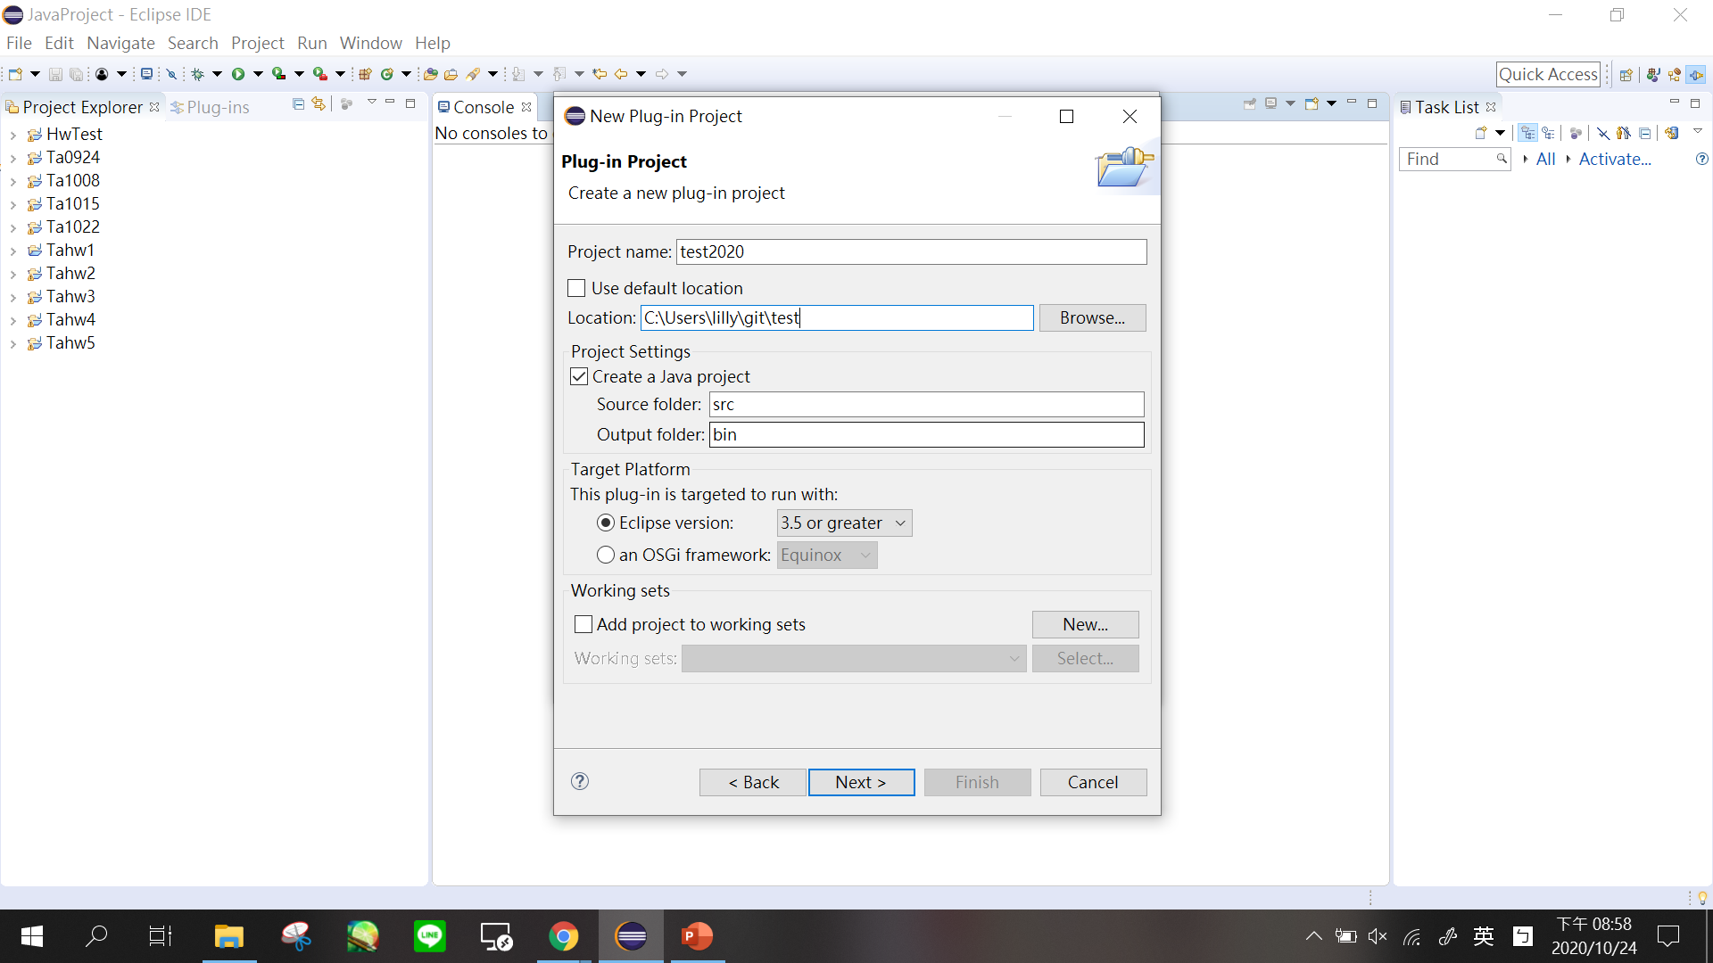



Slide 20
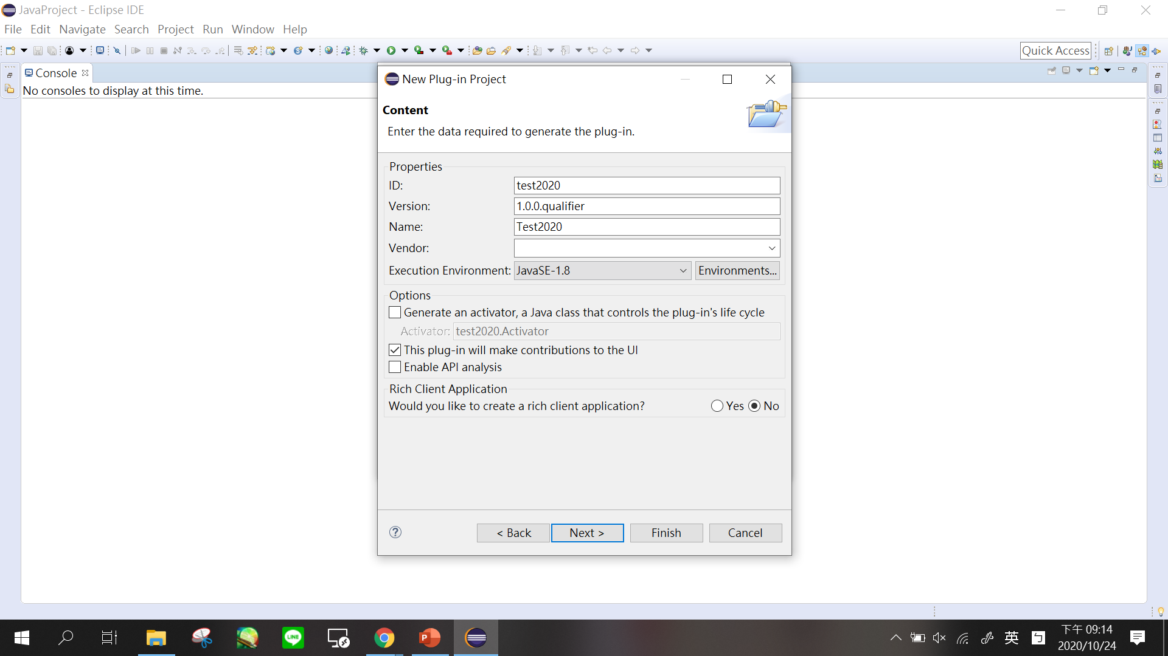


Slide 21
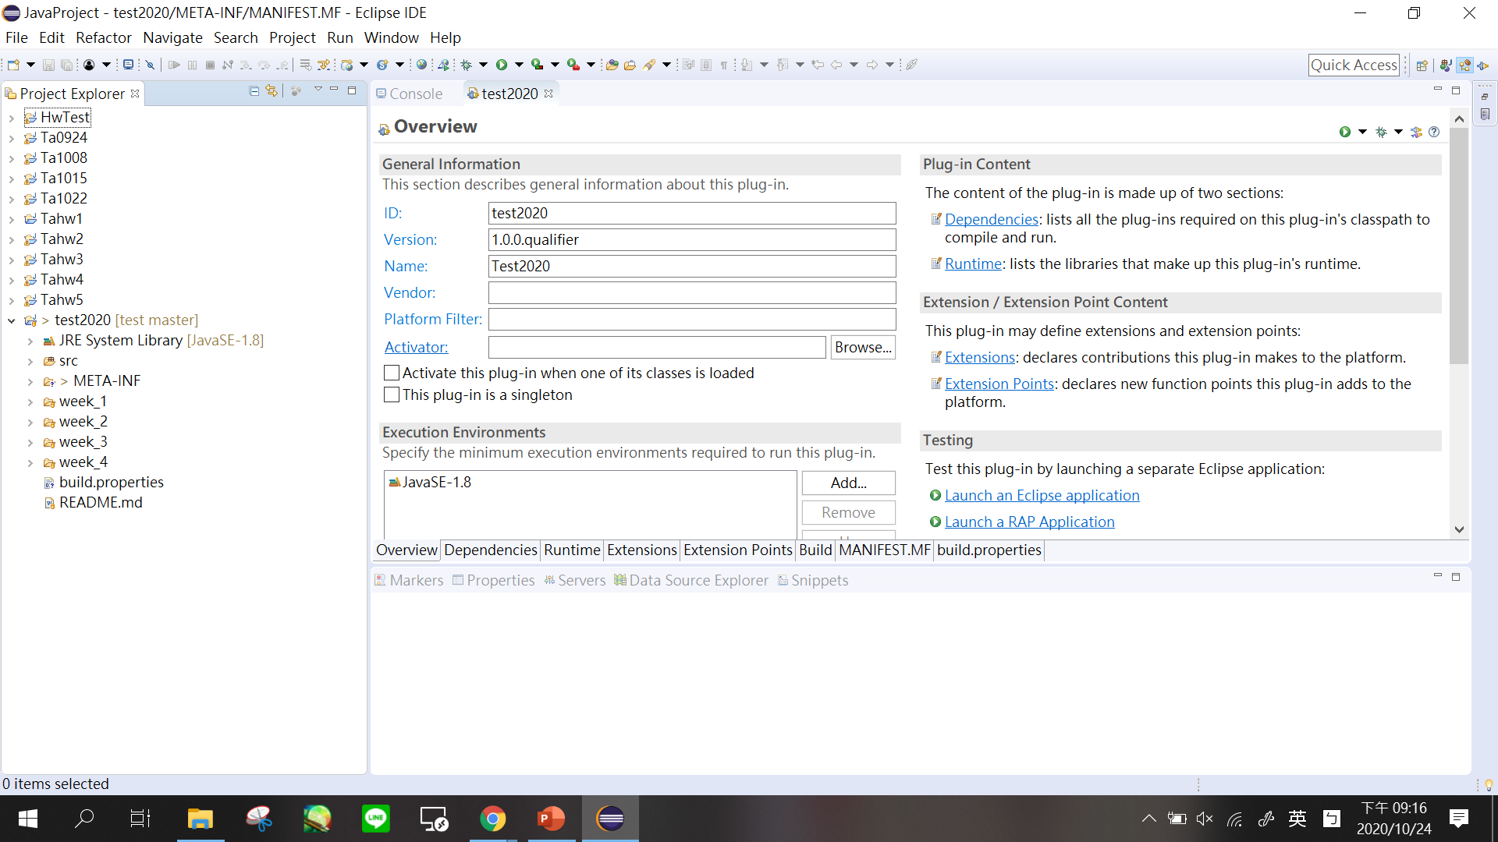

完成長這樣~

Slide 22
2.範例二
把自己原本的project上傳至github

Slide 23
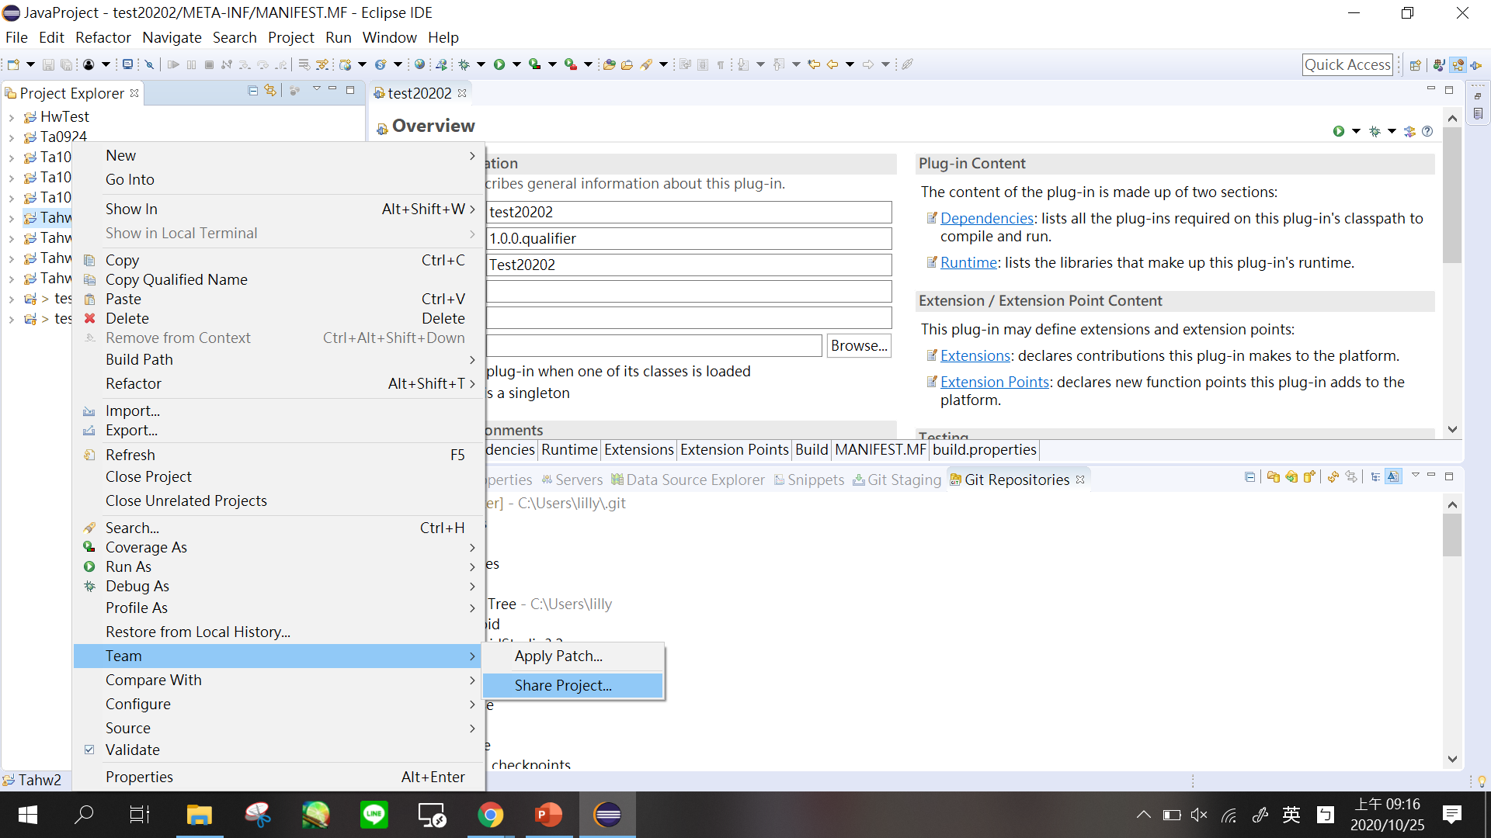

右鍵想要上傳的project，點share project

Slide 24
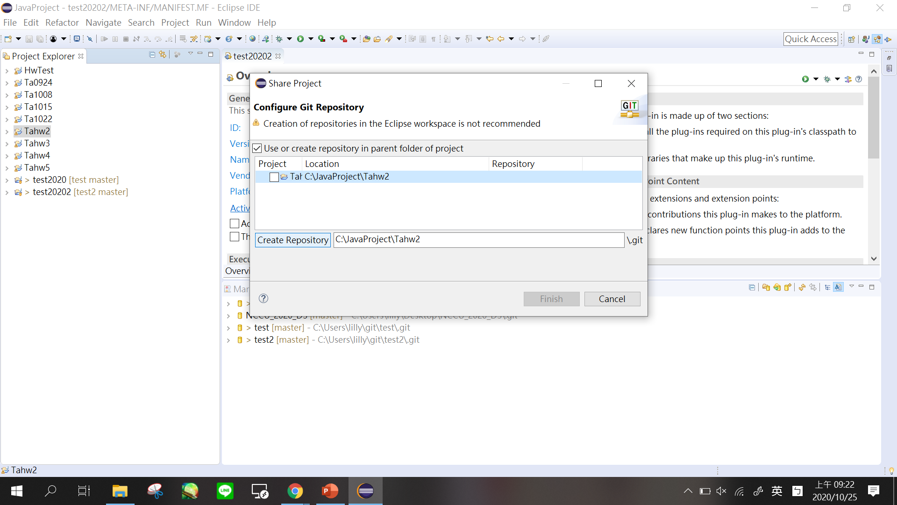



照順序按

Slide 25
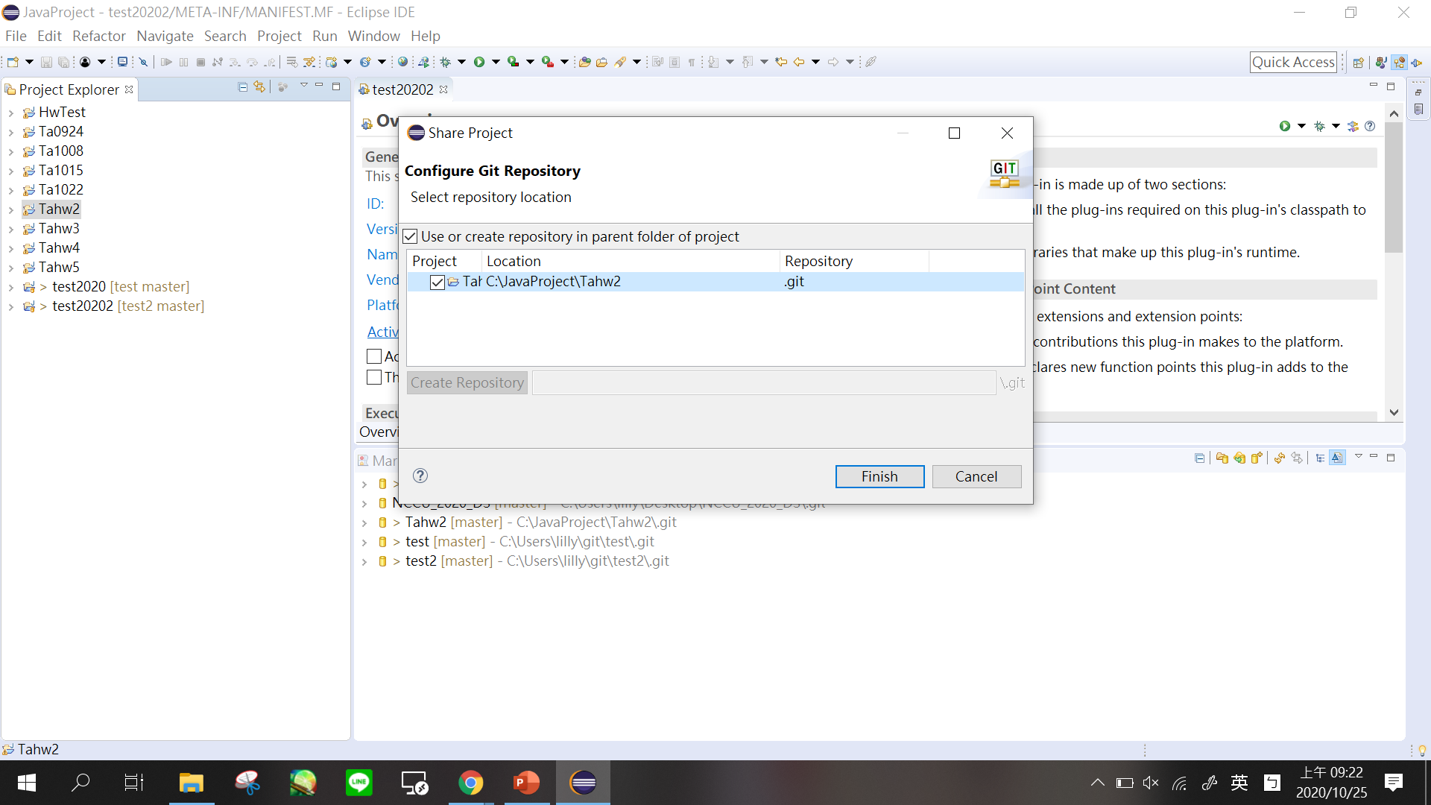


Slide 26
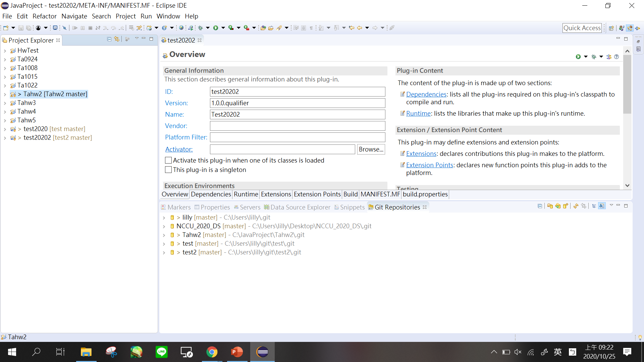

本地端(原project資料夾)已有git檔控制

Slide 27






去github建立新repository(建立test2)

Slide 28
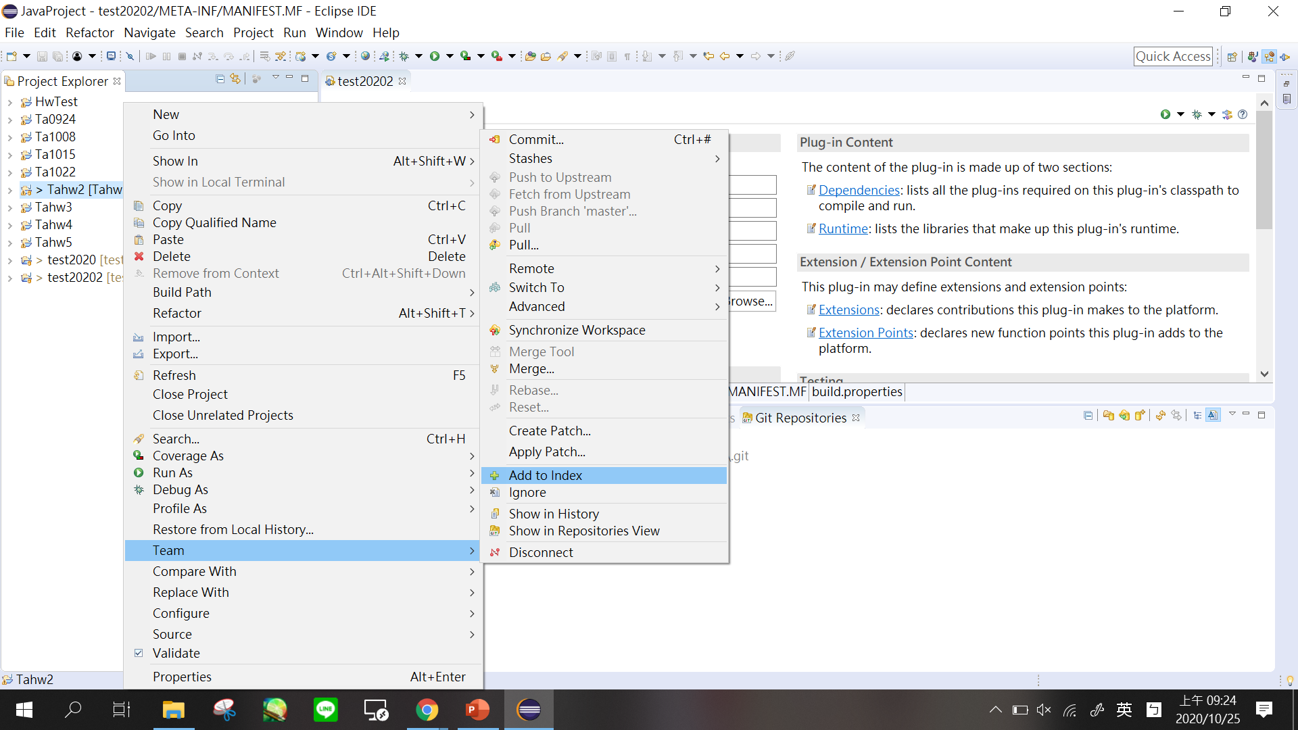

右鍵project，找到add to index

Slide 29
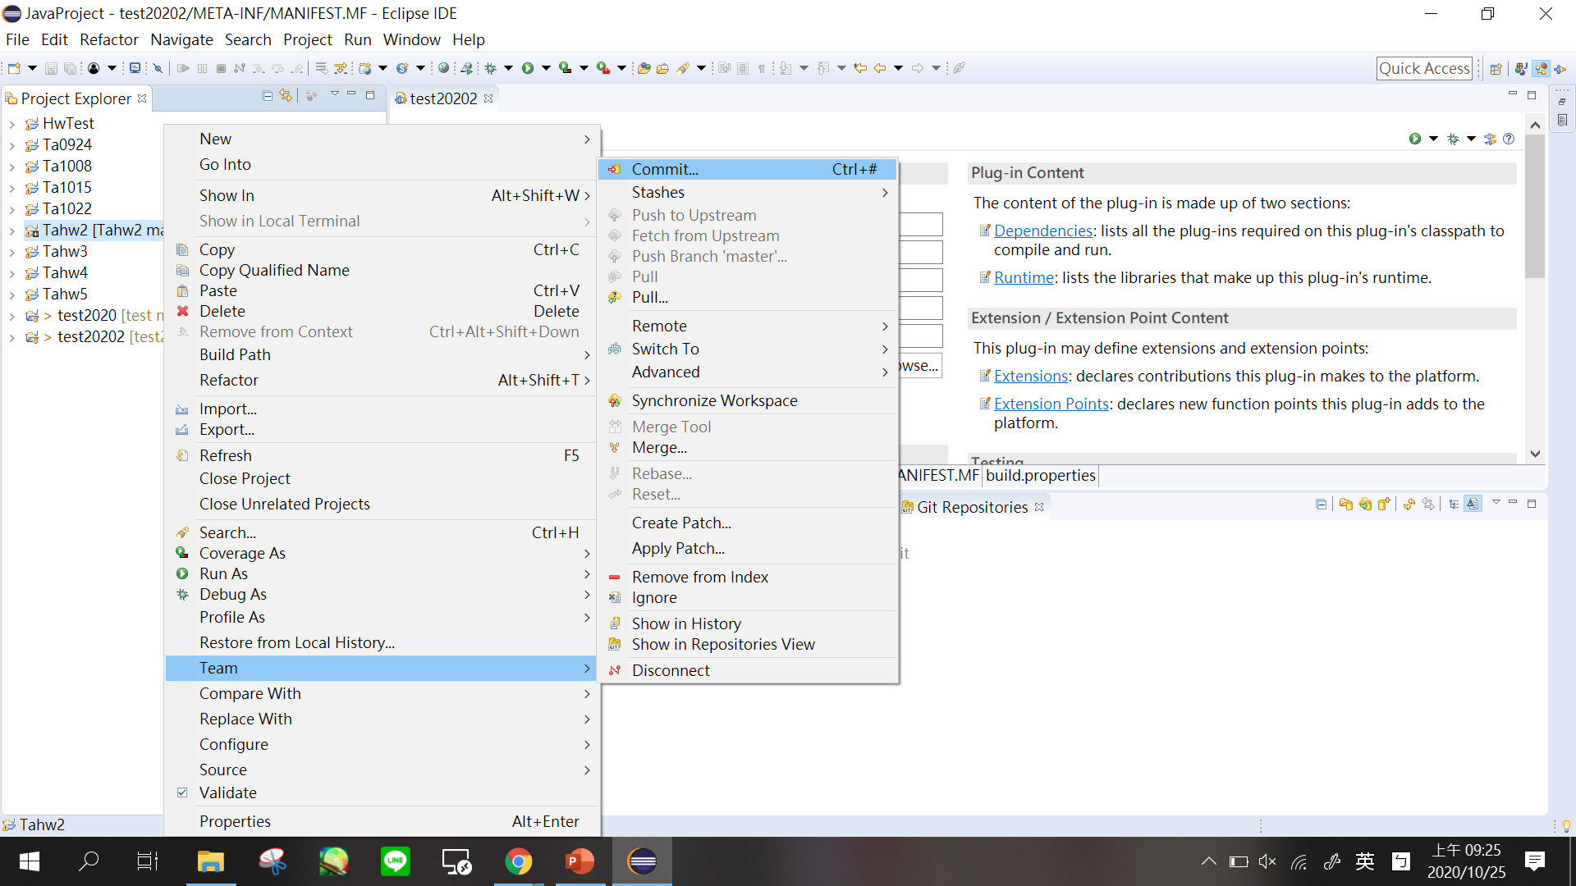

右鍵project，找到commit(提交到github)

Slide 30
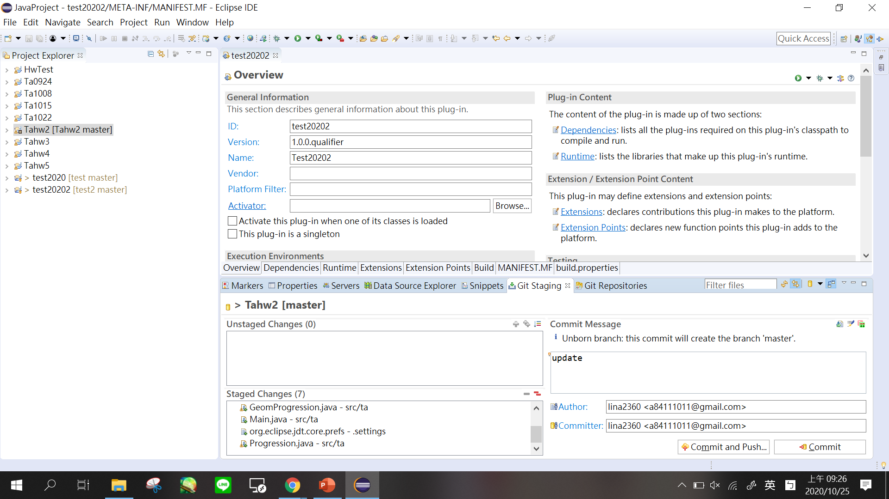


輸入訊息並提交(commit and push是更新repository，後面會講到)

Slide 31
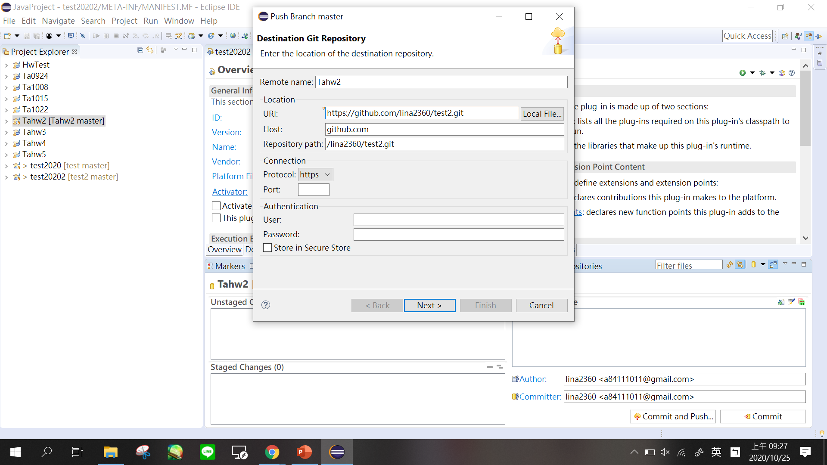

把剛剛建的repository網址貼上

Slide 32
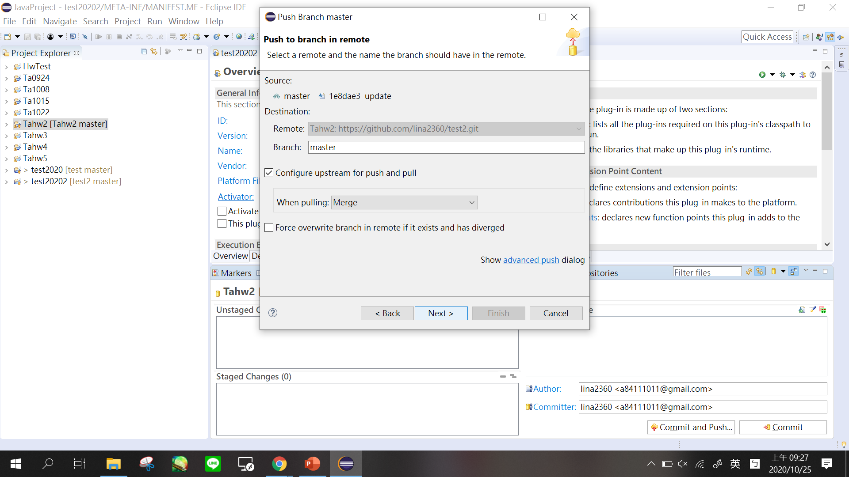


Slide 33
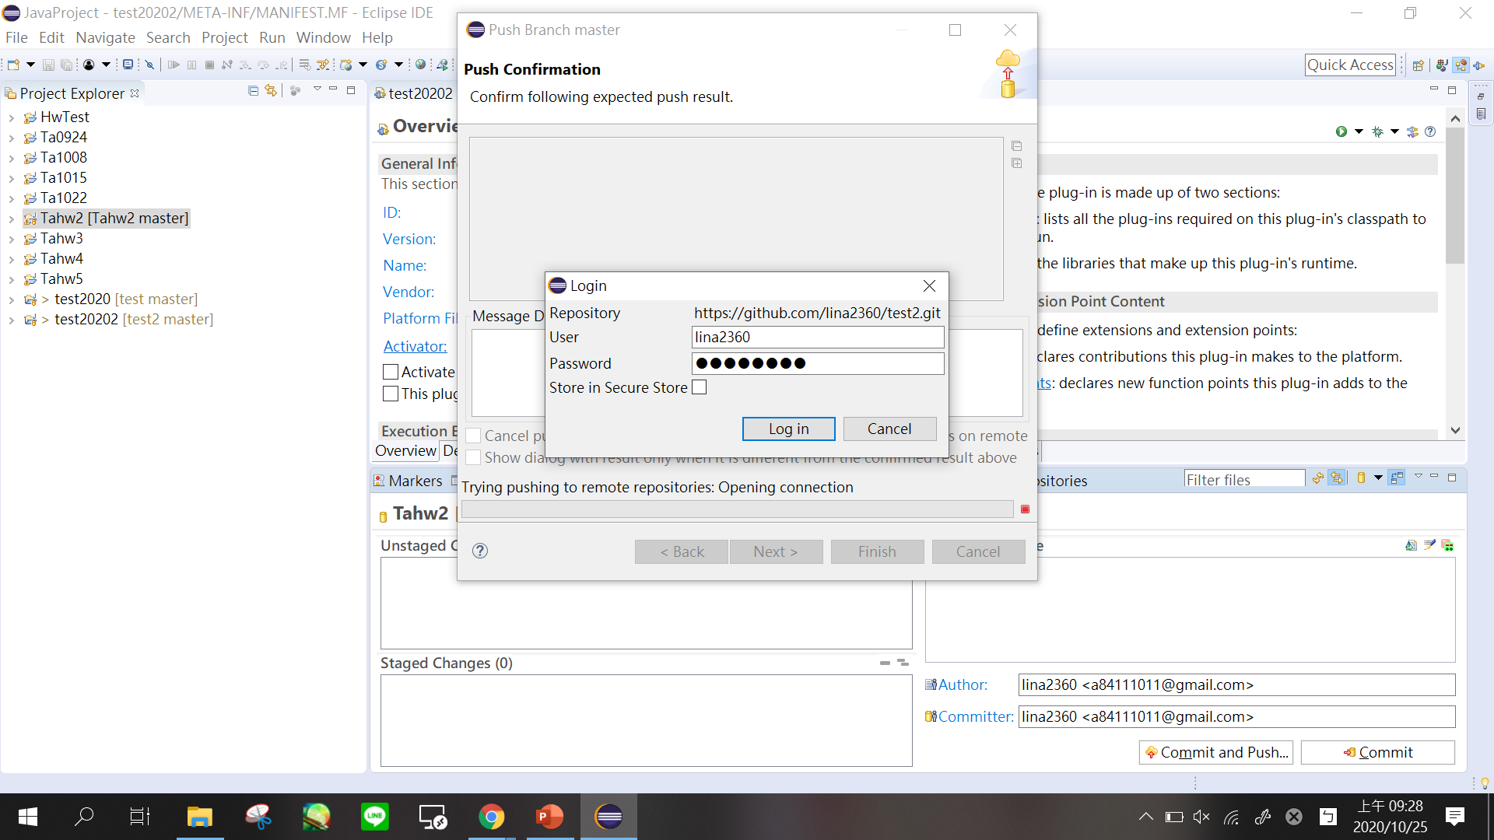
輸帳密登入

Slide 34
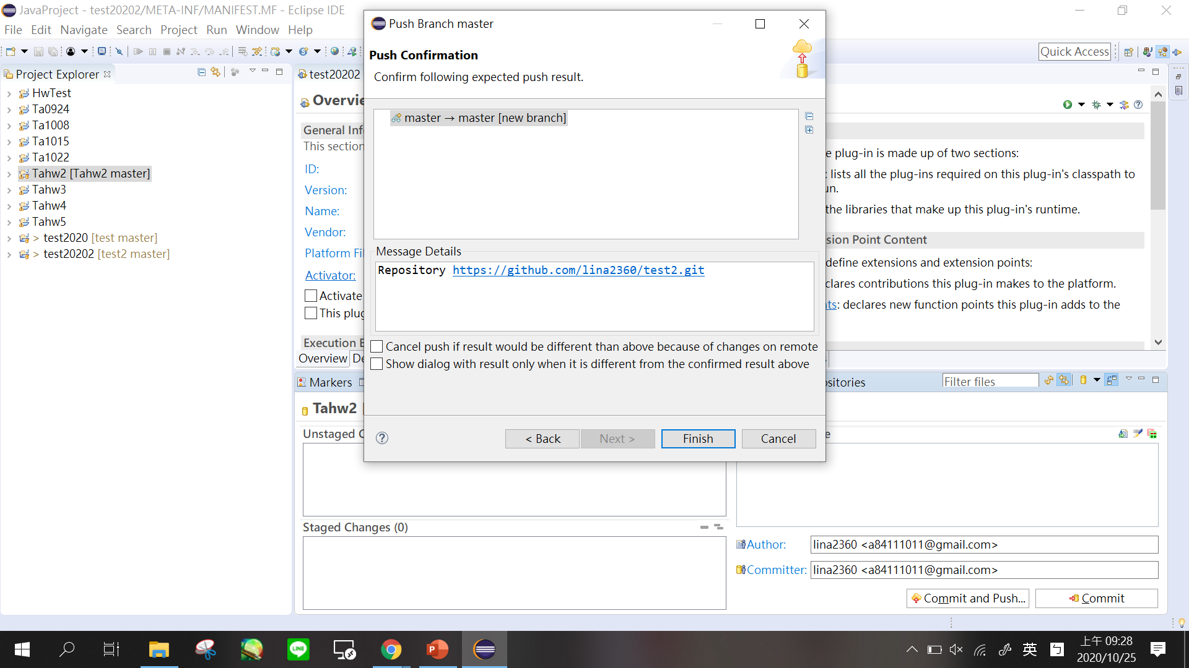

按下finish後，之後再輸一次帳密~

Slide 35
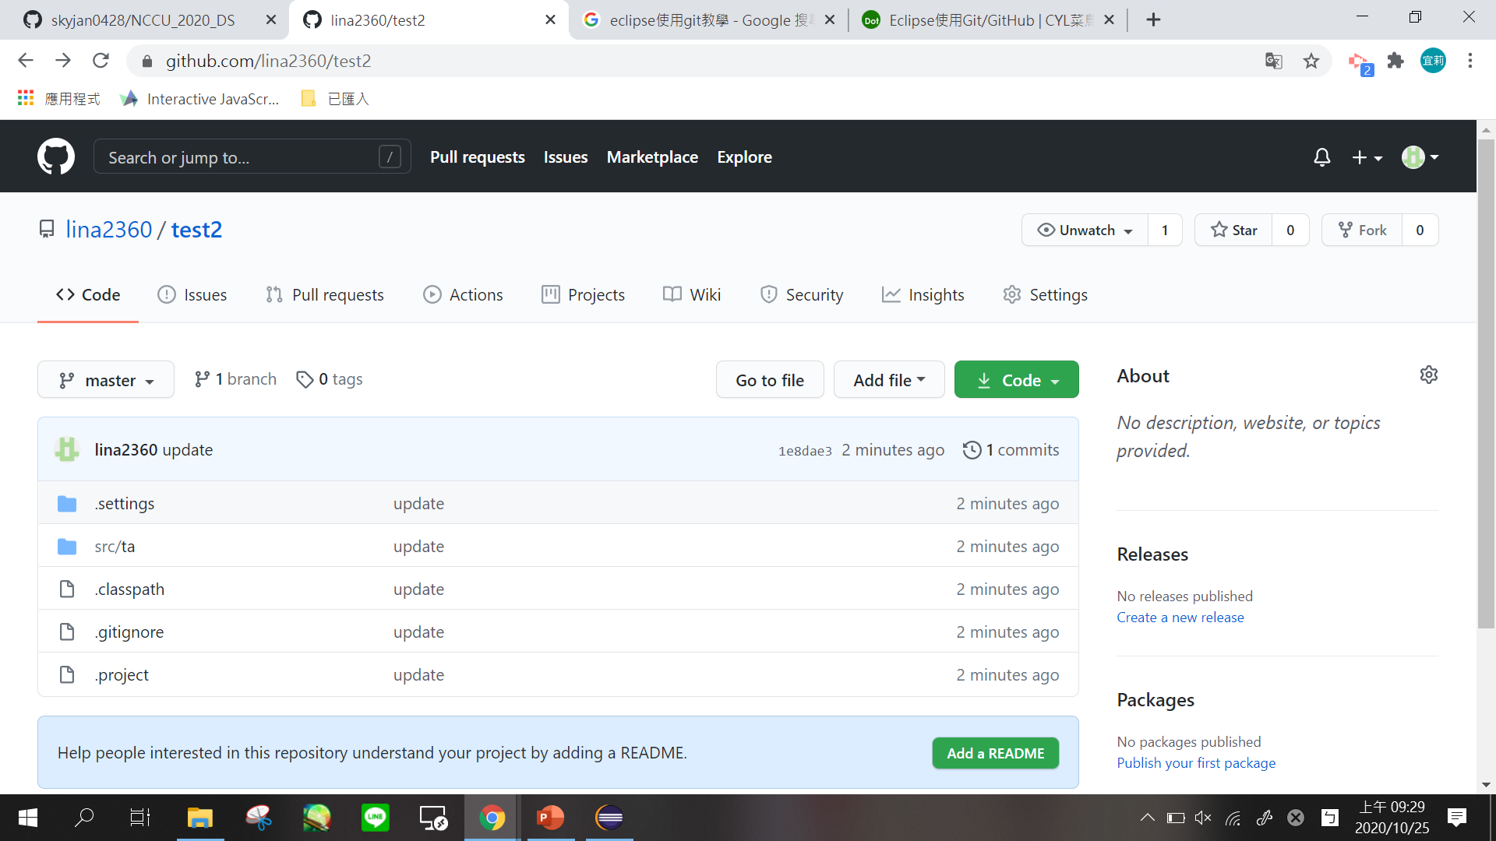
可到github查看~

Slide 36
3.commit(提交檔案修改)
commit push(確定更新檔案)

Slide 37
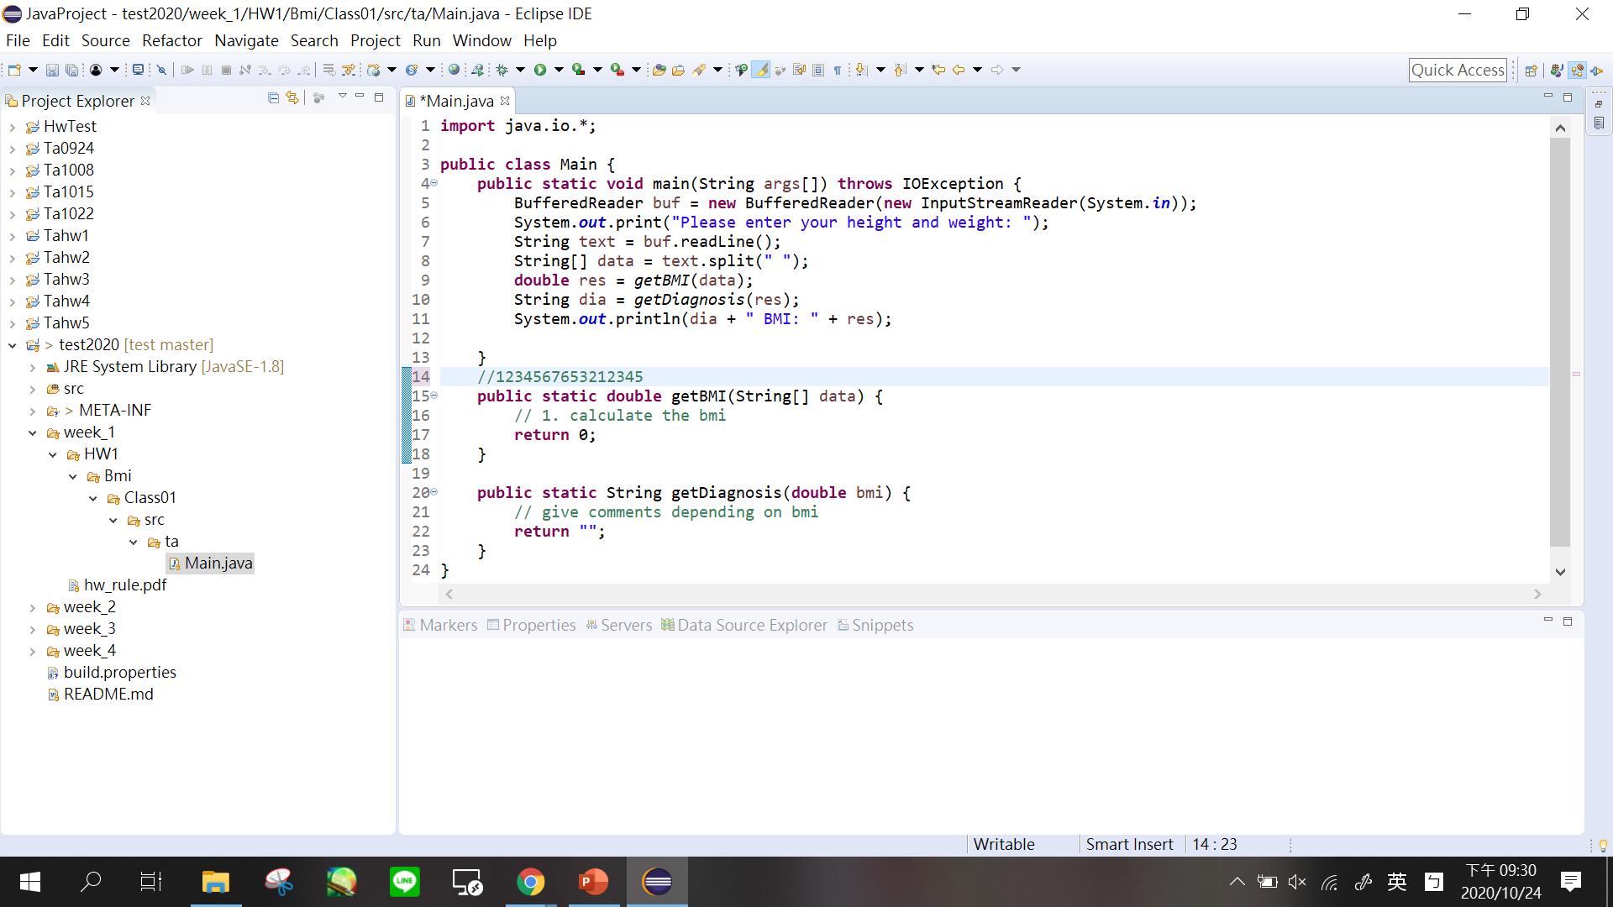

(示範)隨便修改一個檔案

Slide 38
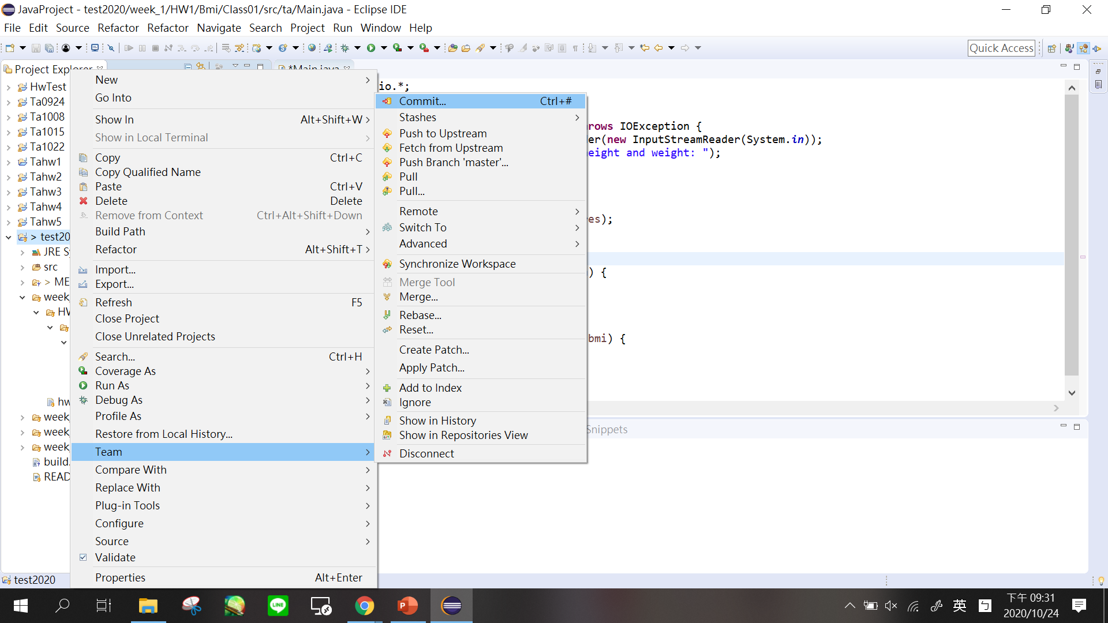

右鍵專案，找到team中的commit

Slide 39
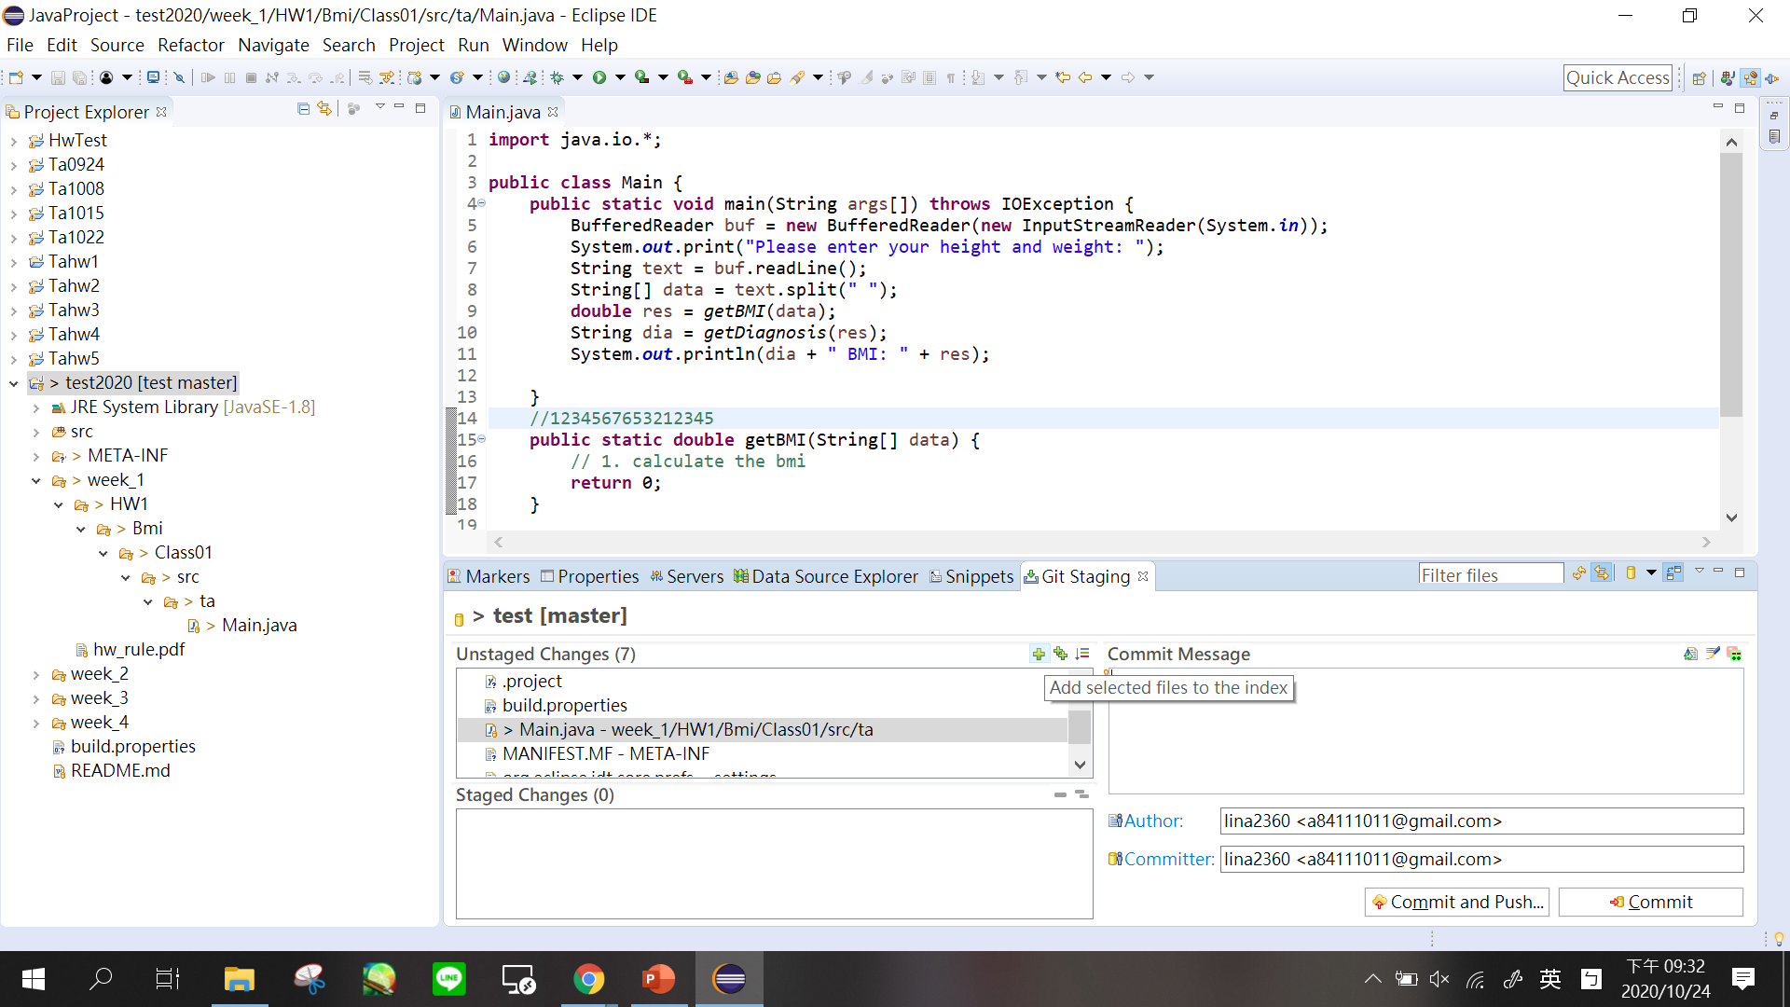
一個加號為提交一個要修改的檔案，兩個加號則是多個檔案

Slide 40
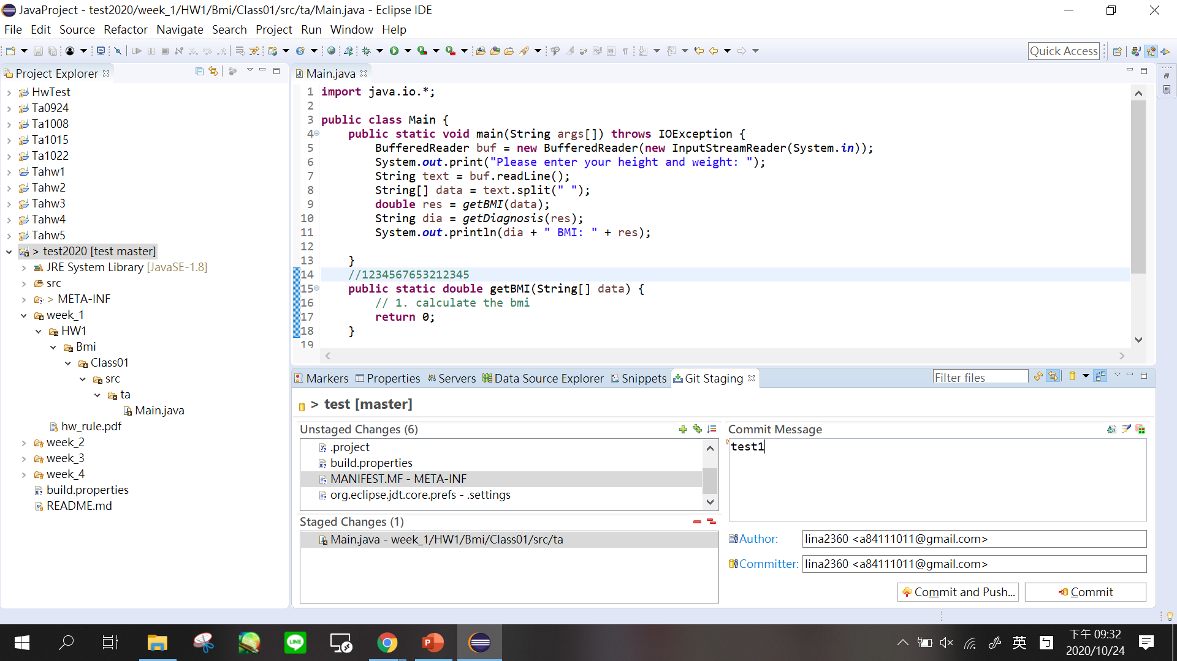

Commit為提交一次修改的檔案；commit and push則是提交並且儲存於github；為了版本控制建議每次填寫commit message

Slide 41
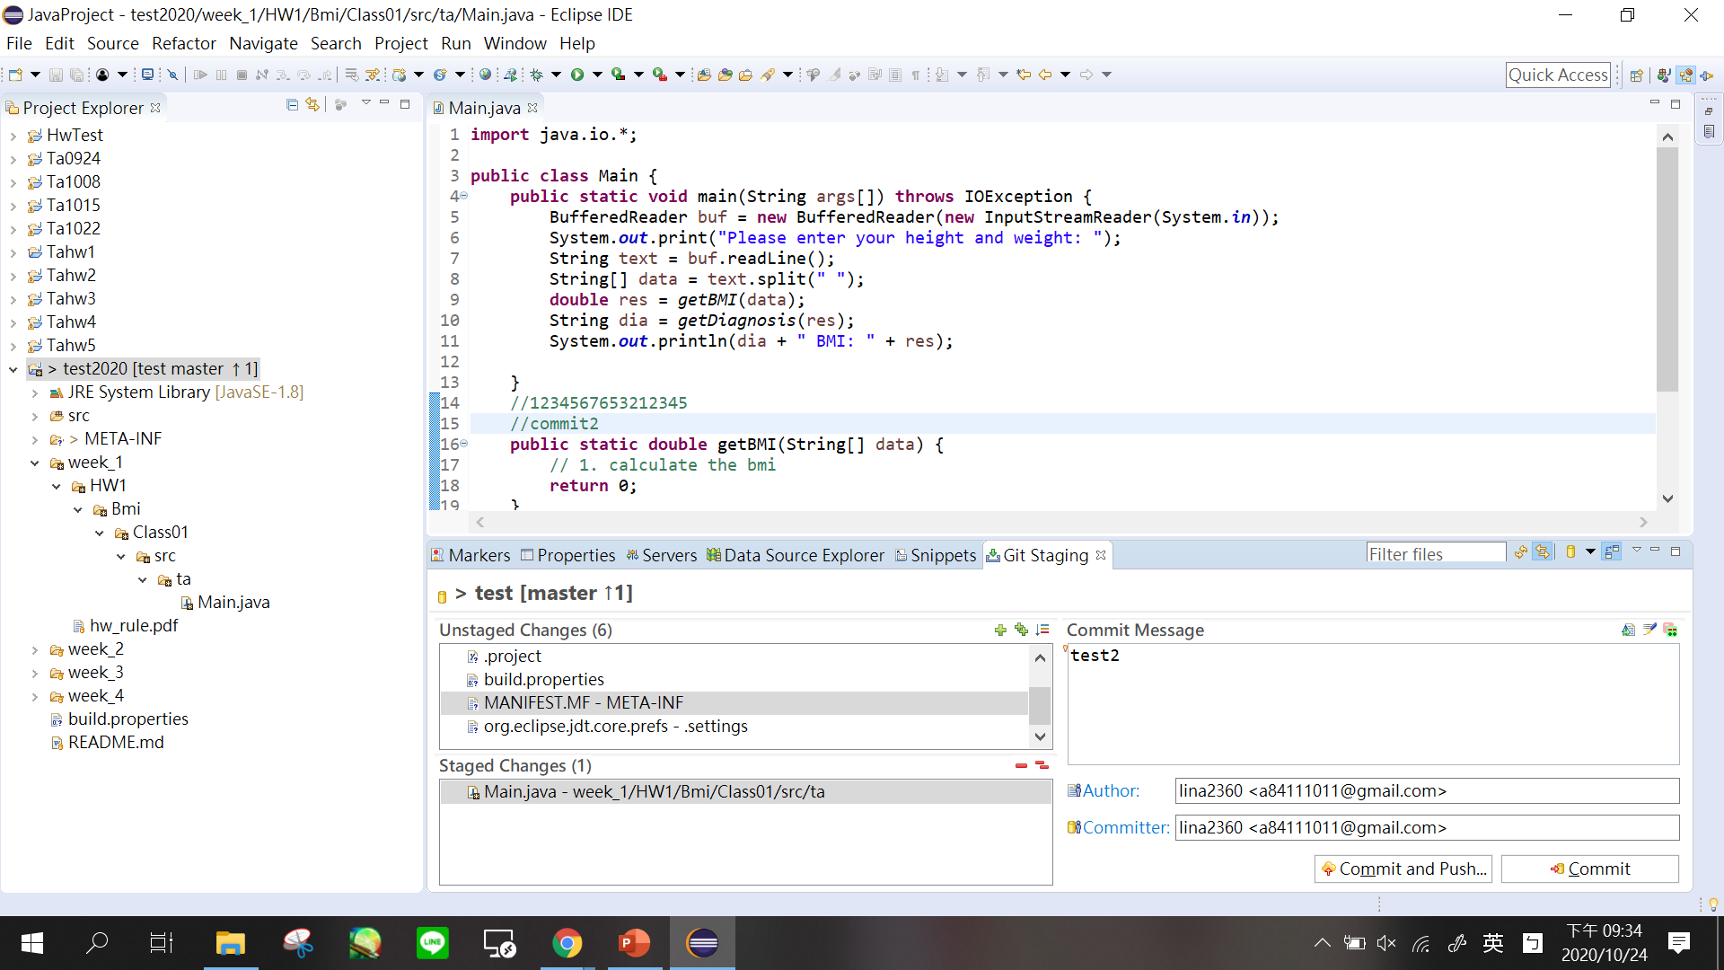

(示範)可以嘗試commit 2次再把全部push

Slide 42
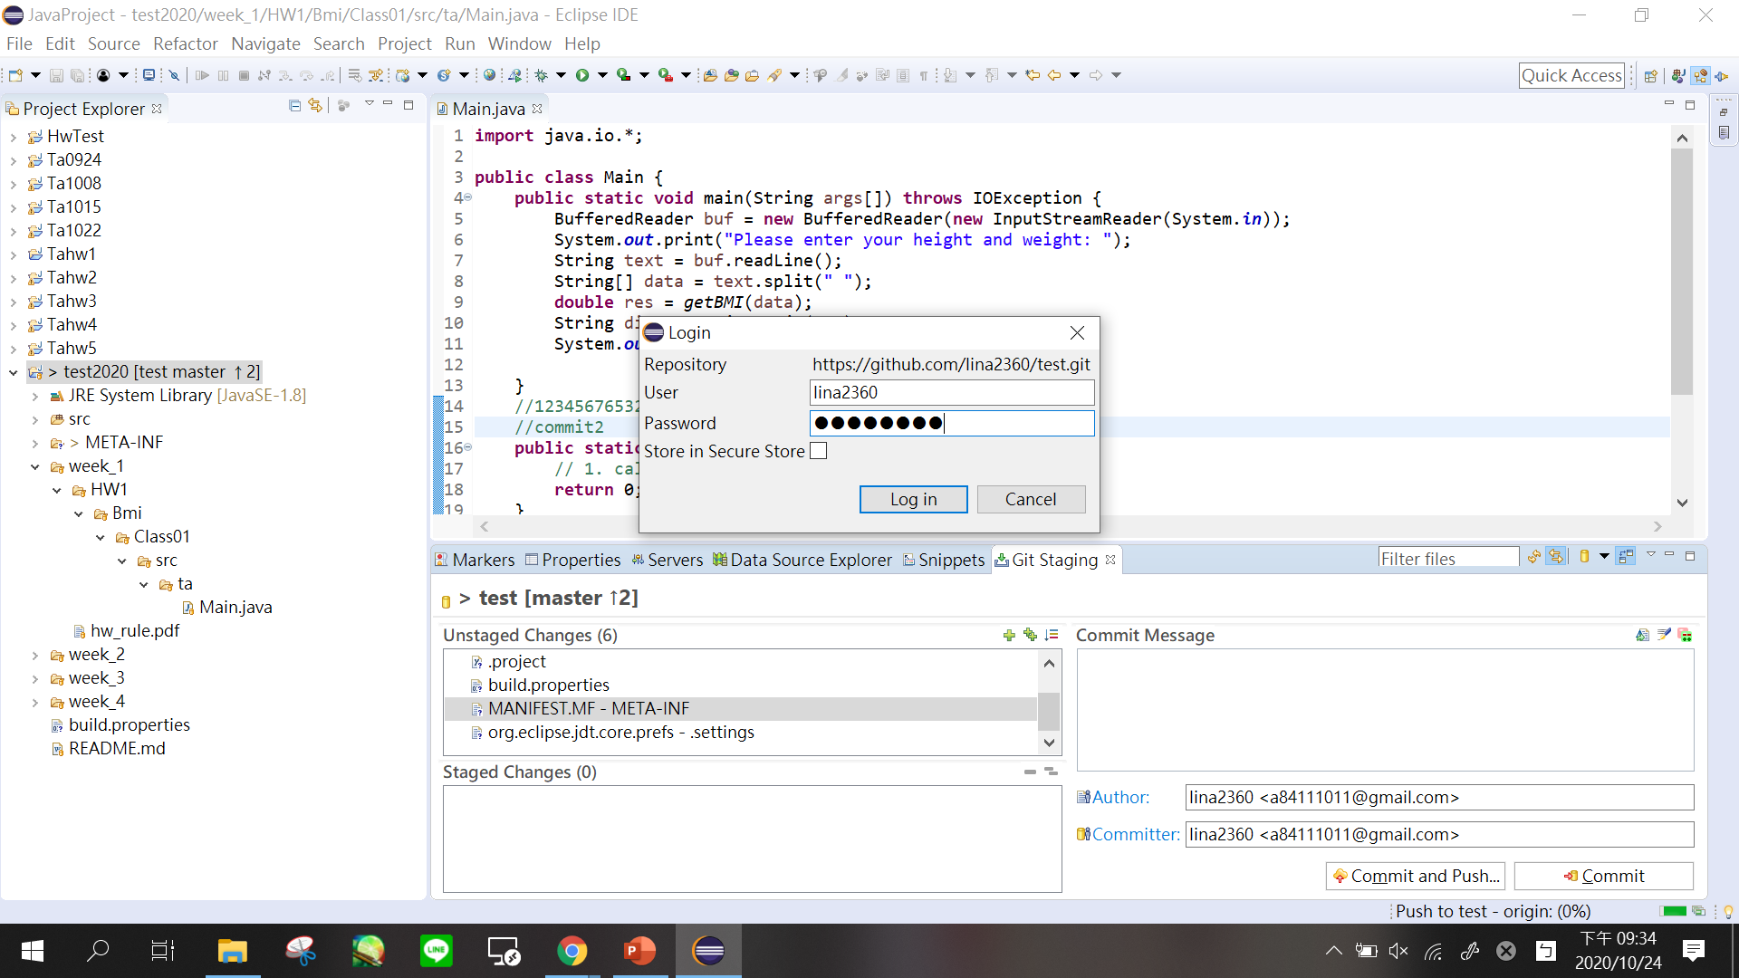
輸入帳密

Slide 43
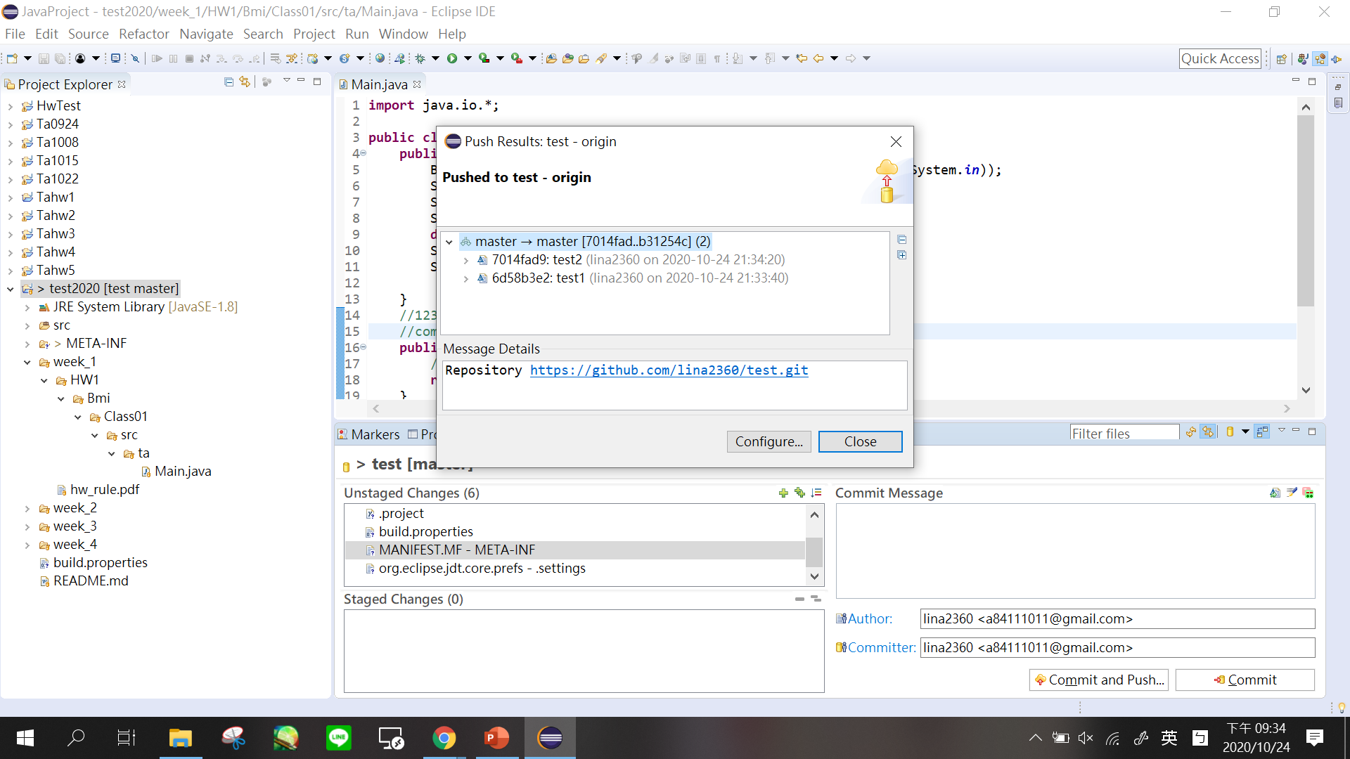
提交完成~

Slide 44
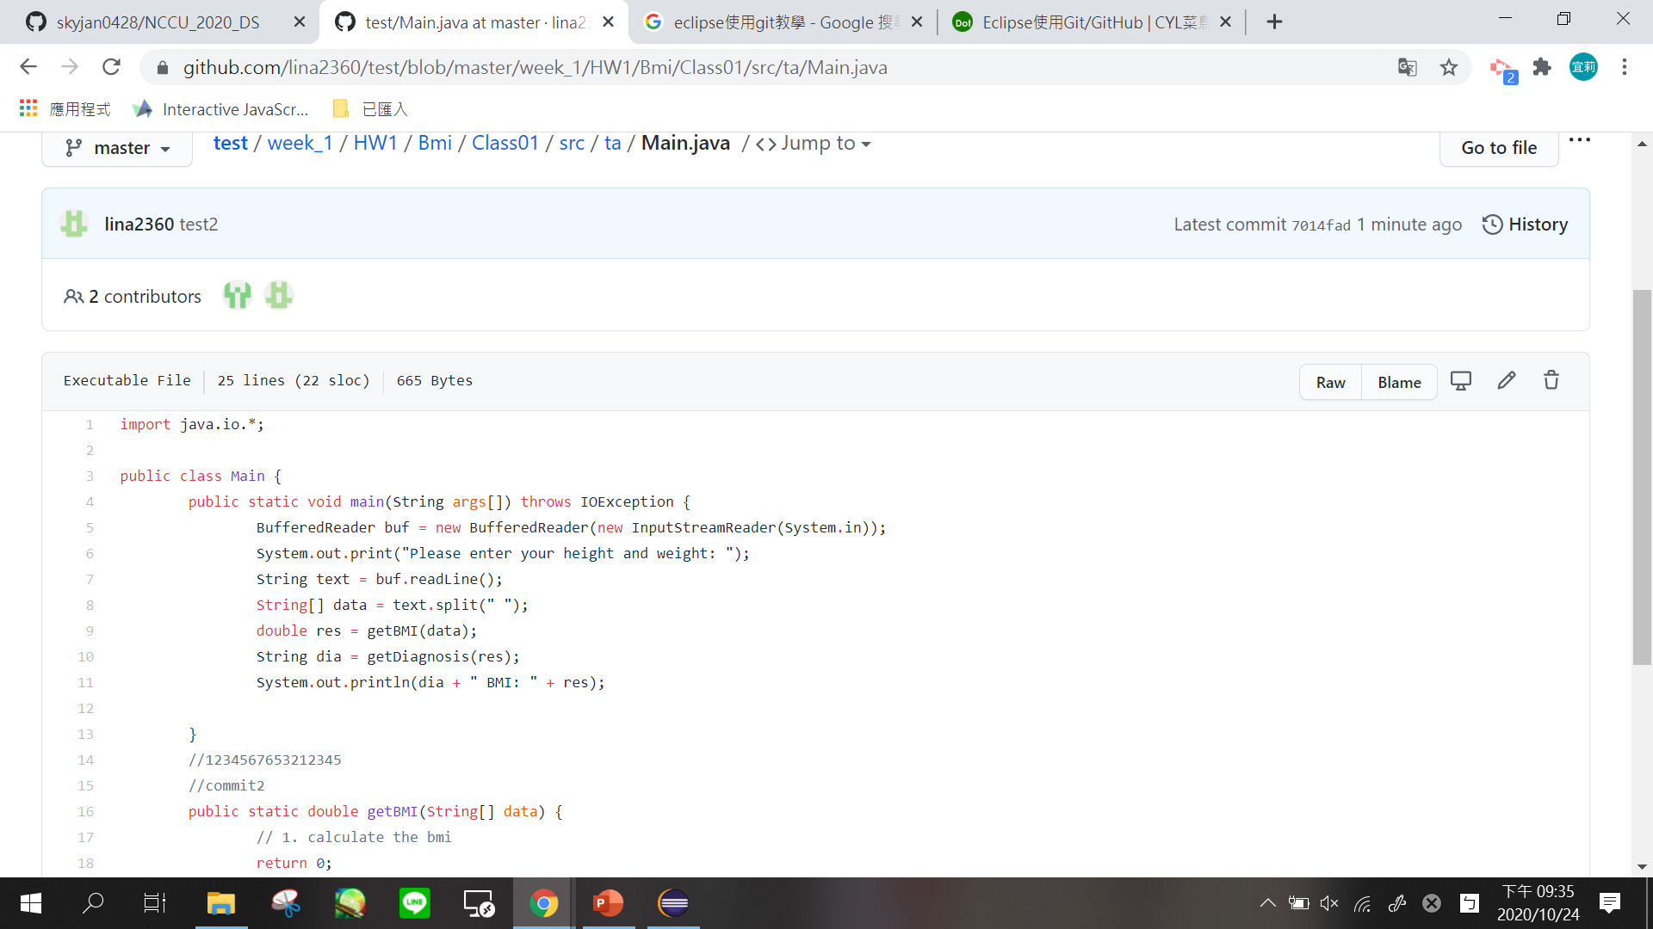

可以到github上確認~

Slide 45
4.匯入git專案位置

Slide 46
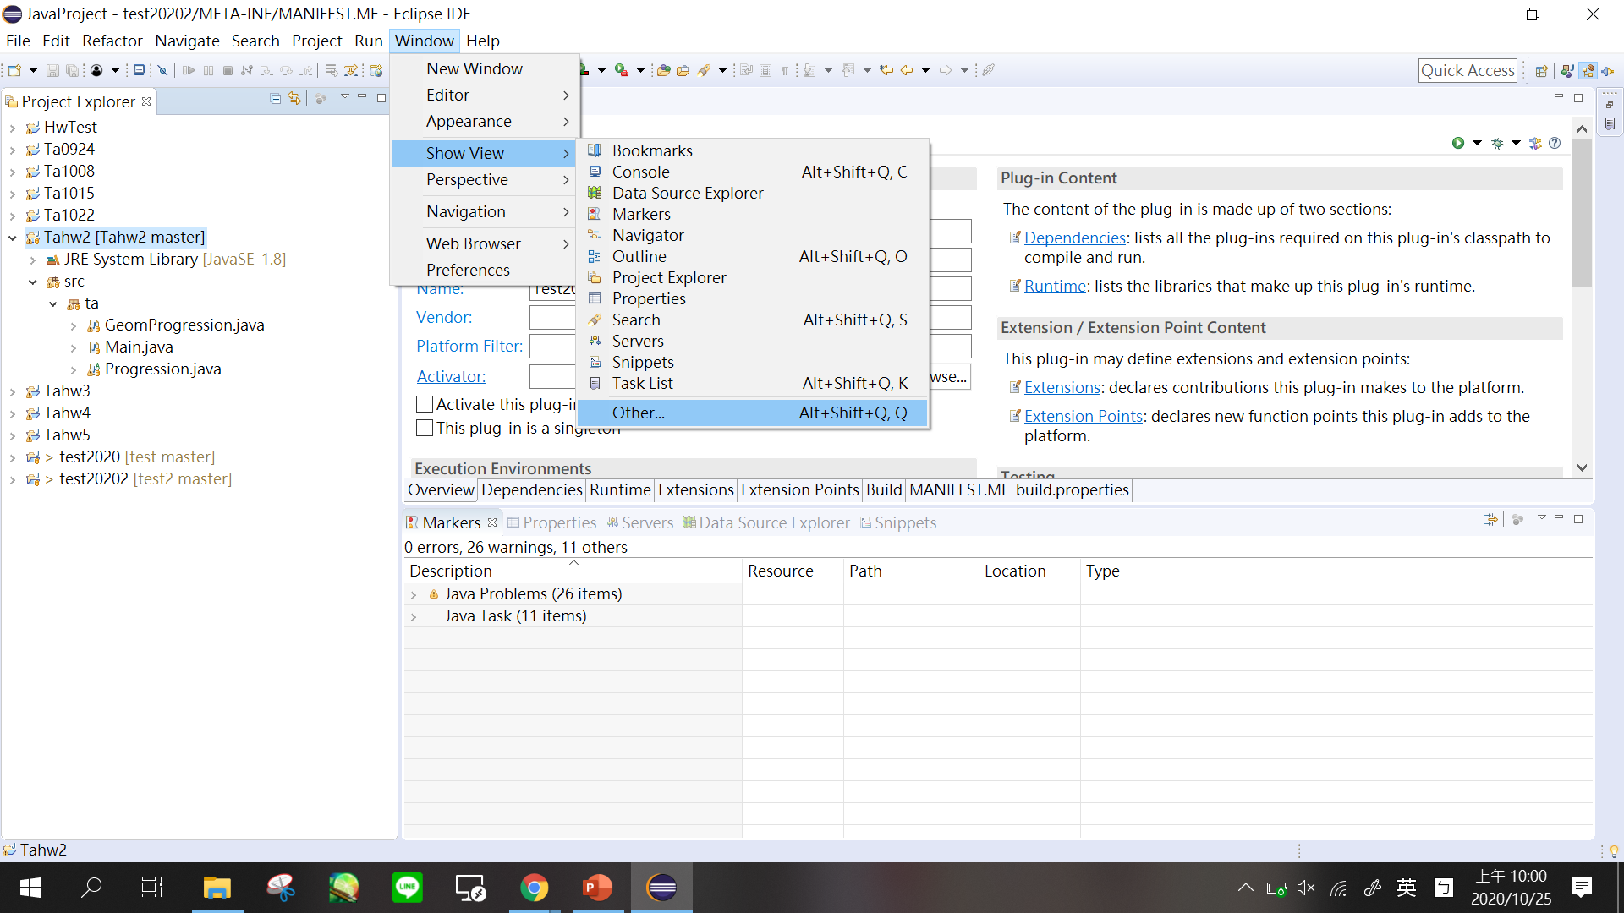




Slide 47
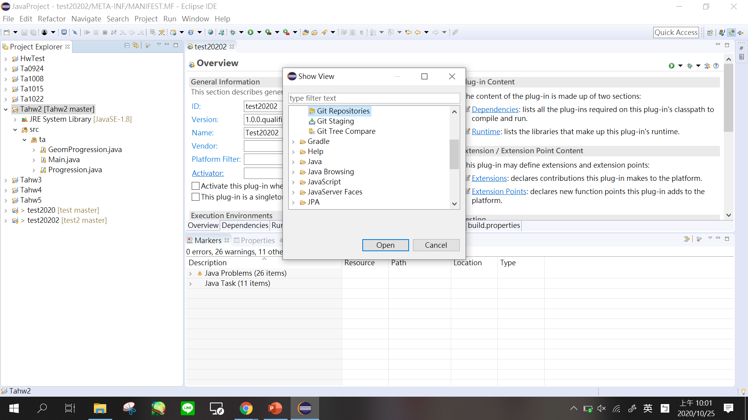


Slide 48
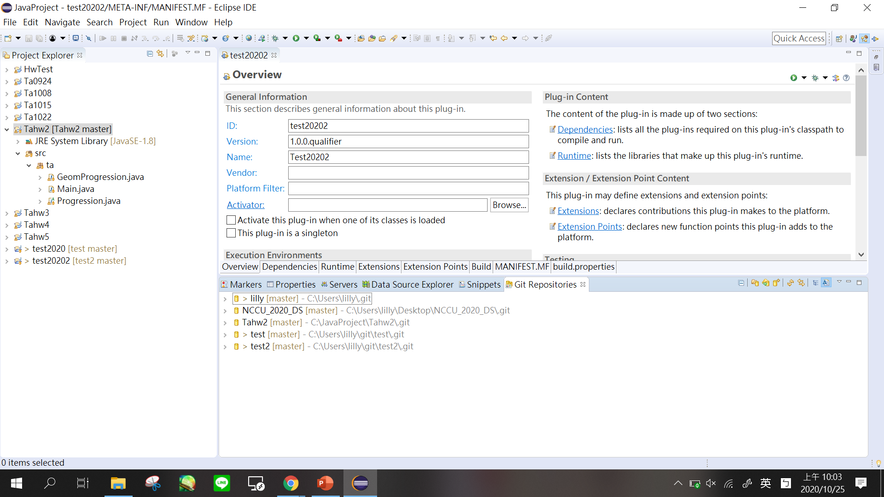

完成~

Slide 49
請同學提交各組的github網址給助教~
陳宜莉 109356049@nccu.edu.tw
詹之愷 107356036@nccu.edu.tw

